Slide 2
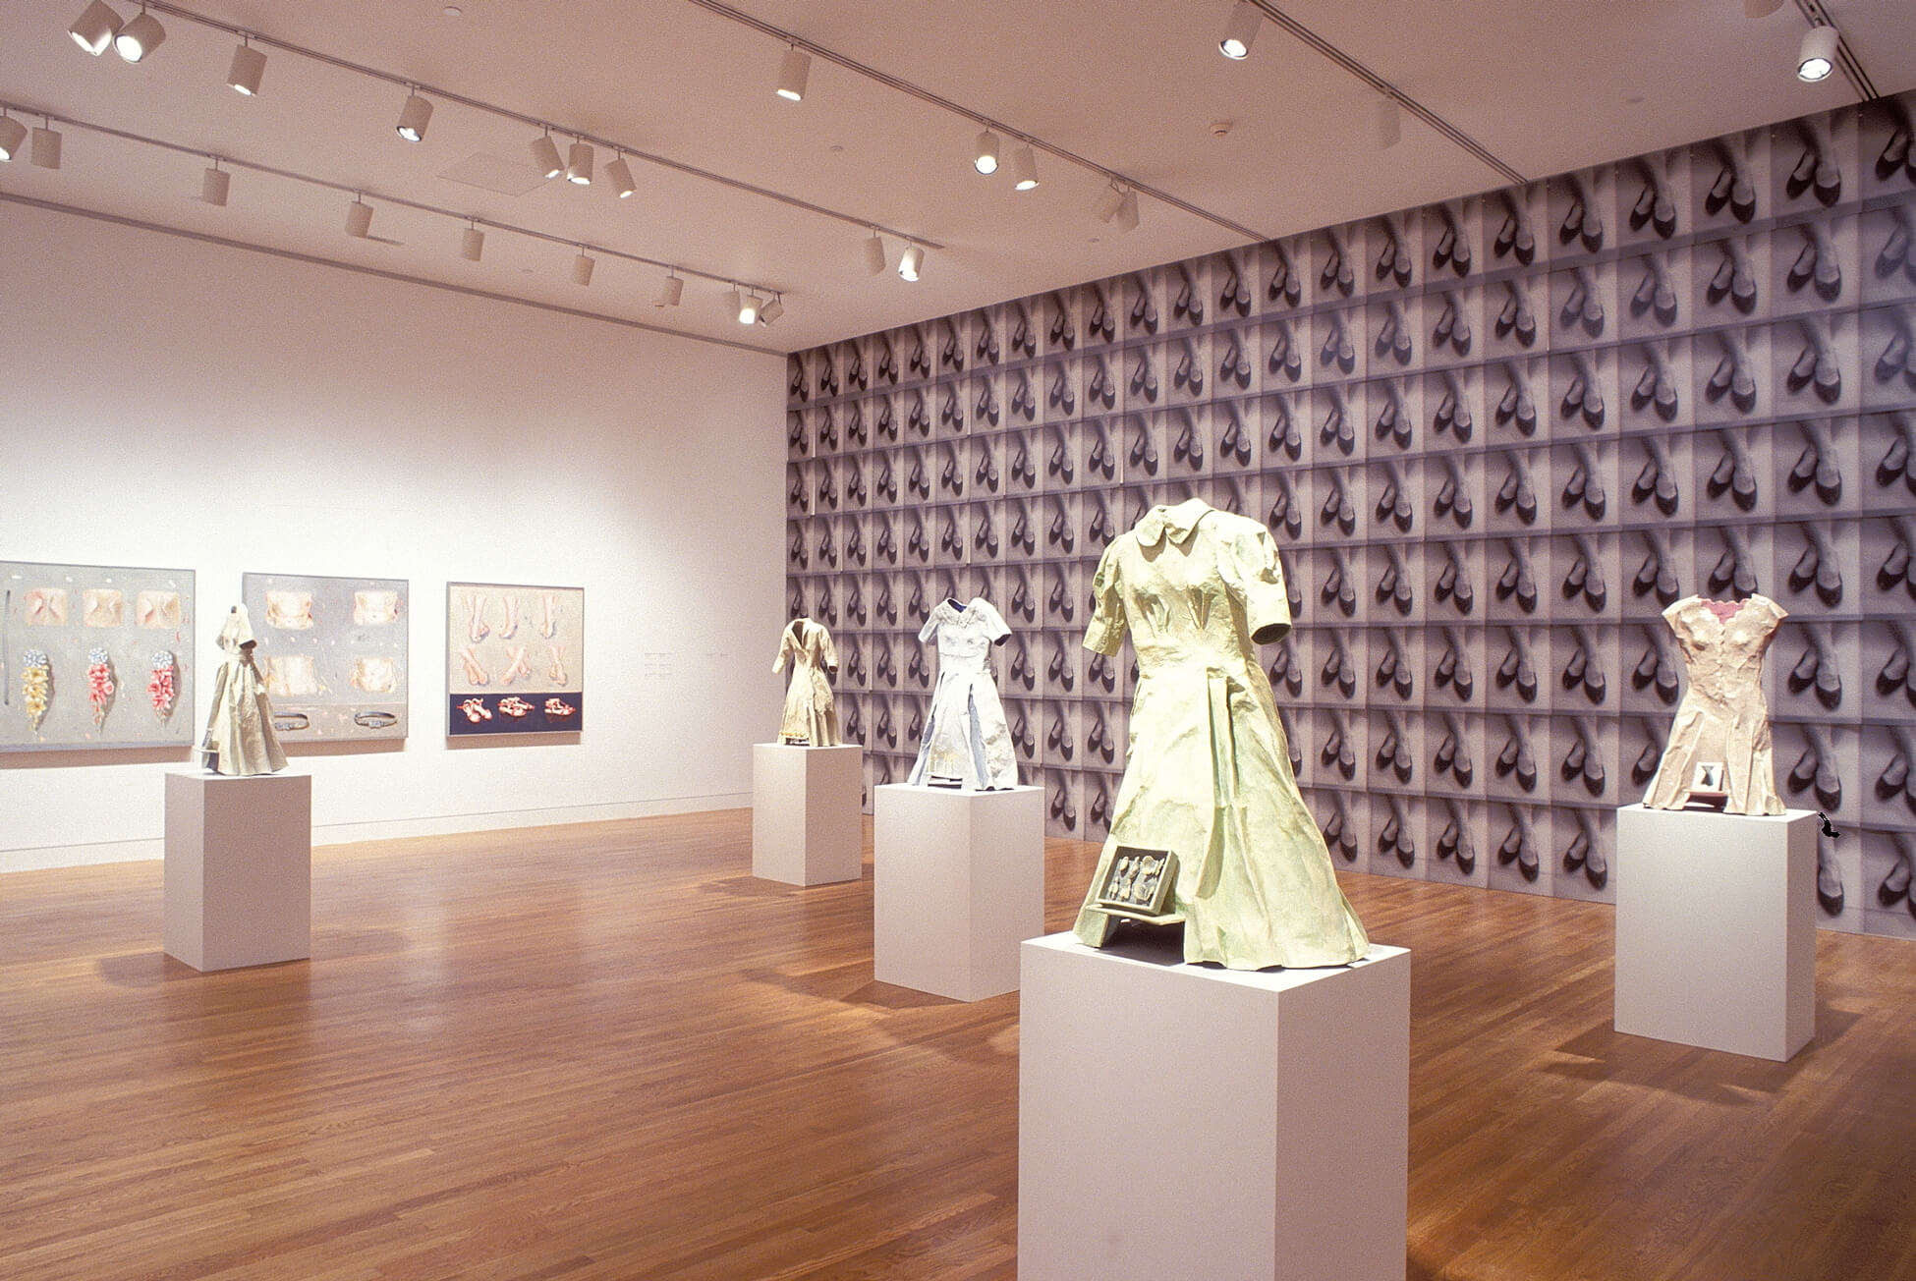
Vue d’installation de l’exposition Gathie Falk au Musée des beaux-arts du Canada, Ottawa, 2002.

Slide 3
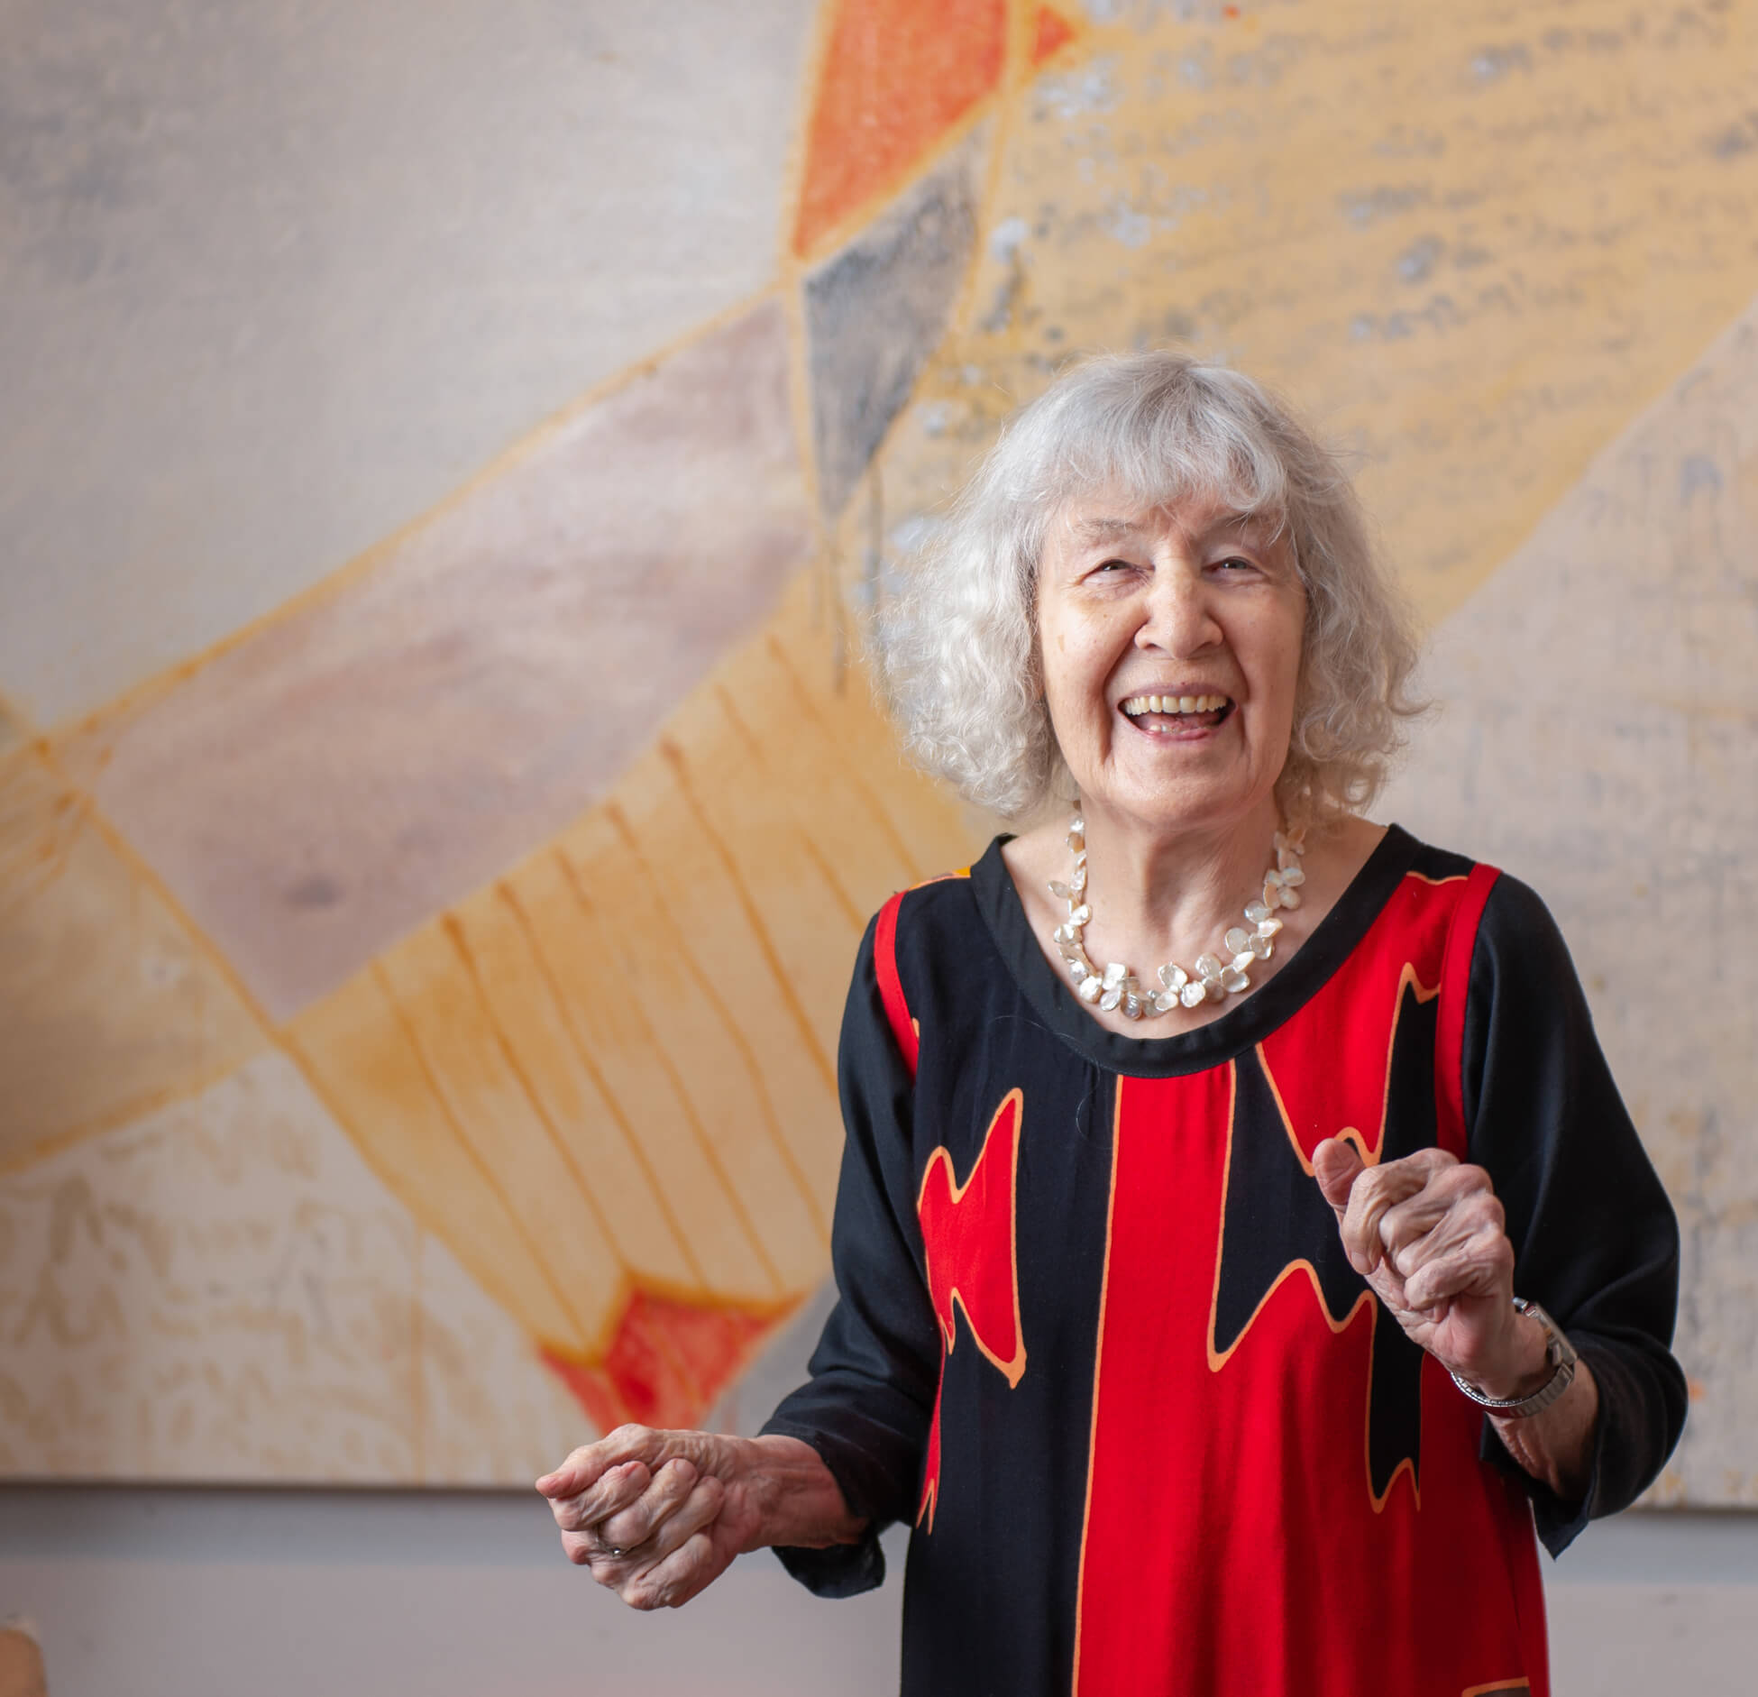
Gathie Falk en 2019.

Slide 4
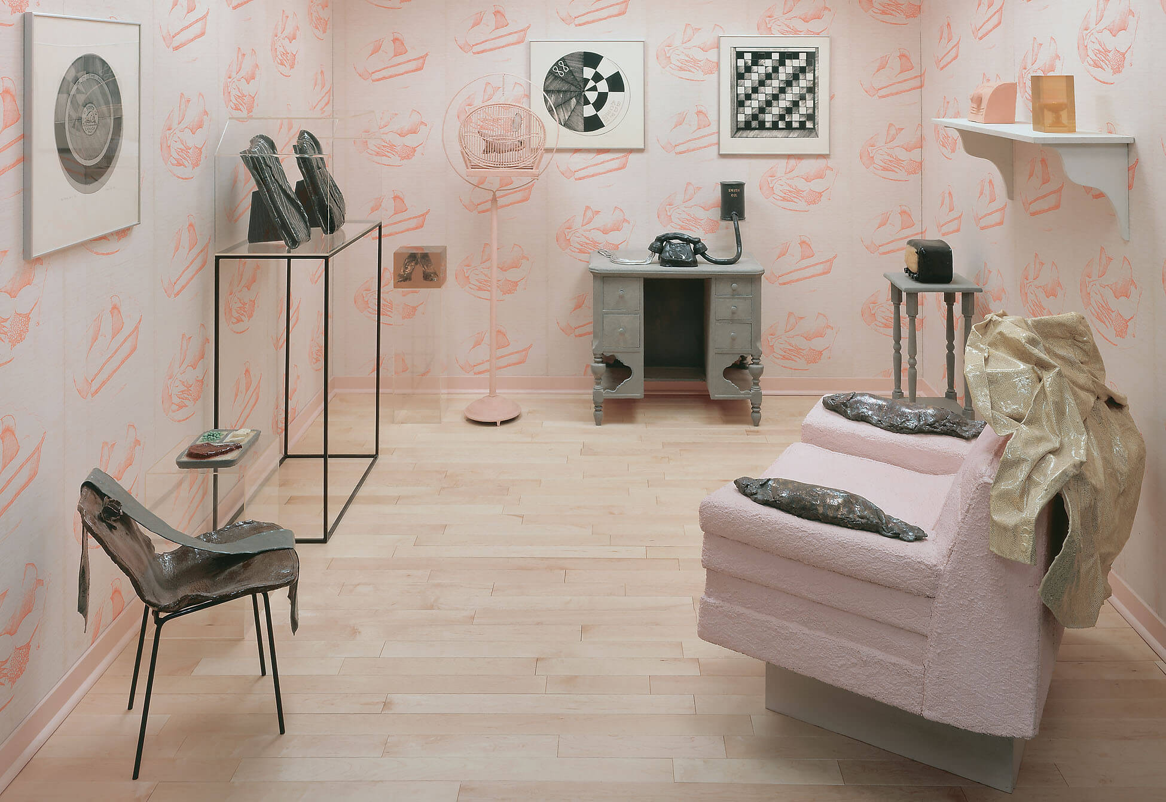
Gathie Falk, Home Environment (Environnement domestique), 1968. Dans cette installation de la taille d’une pièce, Falk combine des objets trouvés et ses représentations en céramique d’objets du quotidien.

Slide 5
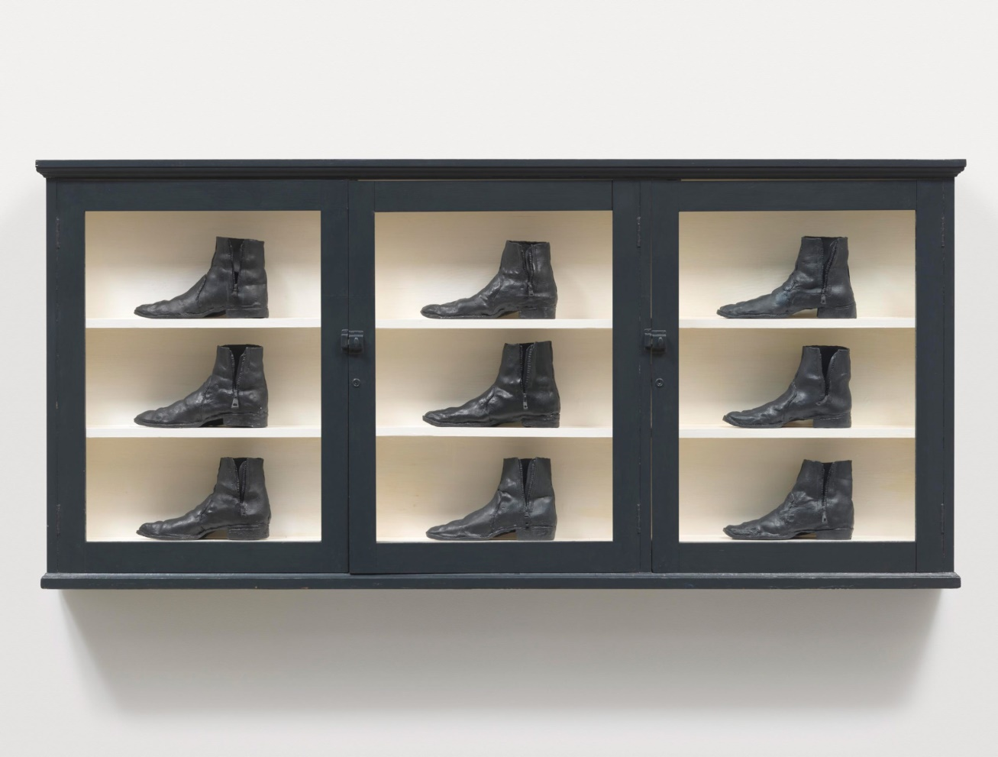
Gathie Falk, Single Right Men’s Shoes: Bootcase with 9 Black Boots (Chaussures droites masculines : vitrine avec 9 bottes noires), 1973.
Les œuvres en céramique de Falk relèvent du genre de la nature morte.

Slide 6
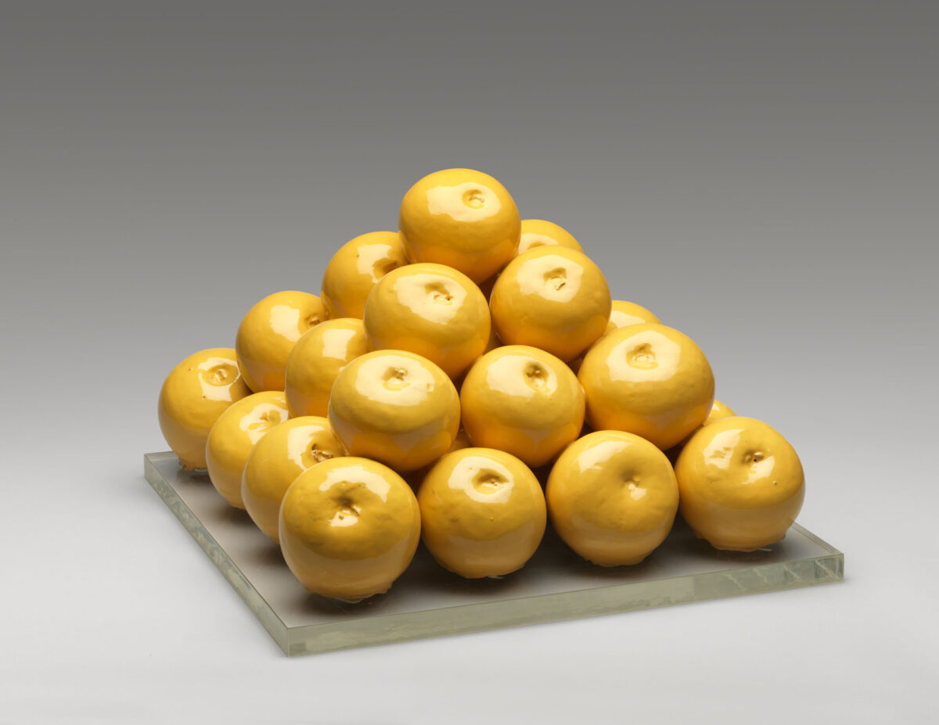
Gathie Falk, 30 Grapefruit (30 pamplemousses), 1970. Les œuvres de la série Amas de fruits sont inspirées par les arrangements de fruits que Falk voyait tous les jours dans les étals des marchands de son quartier.

Slide 7
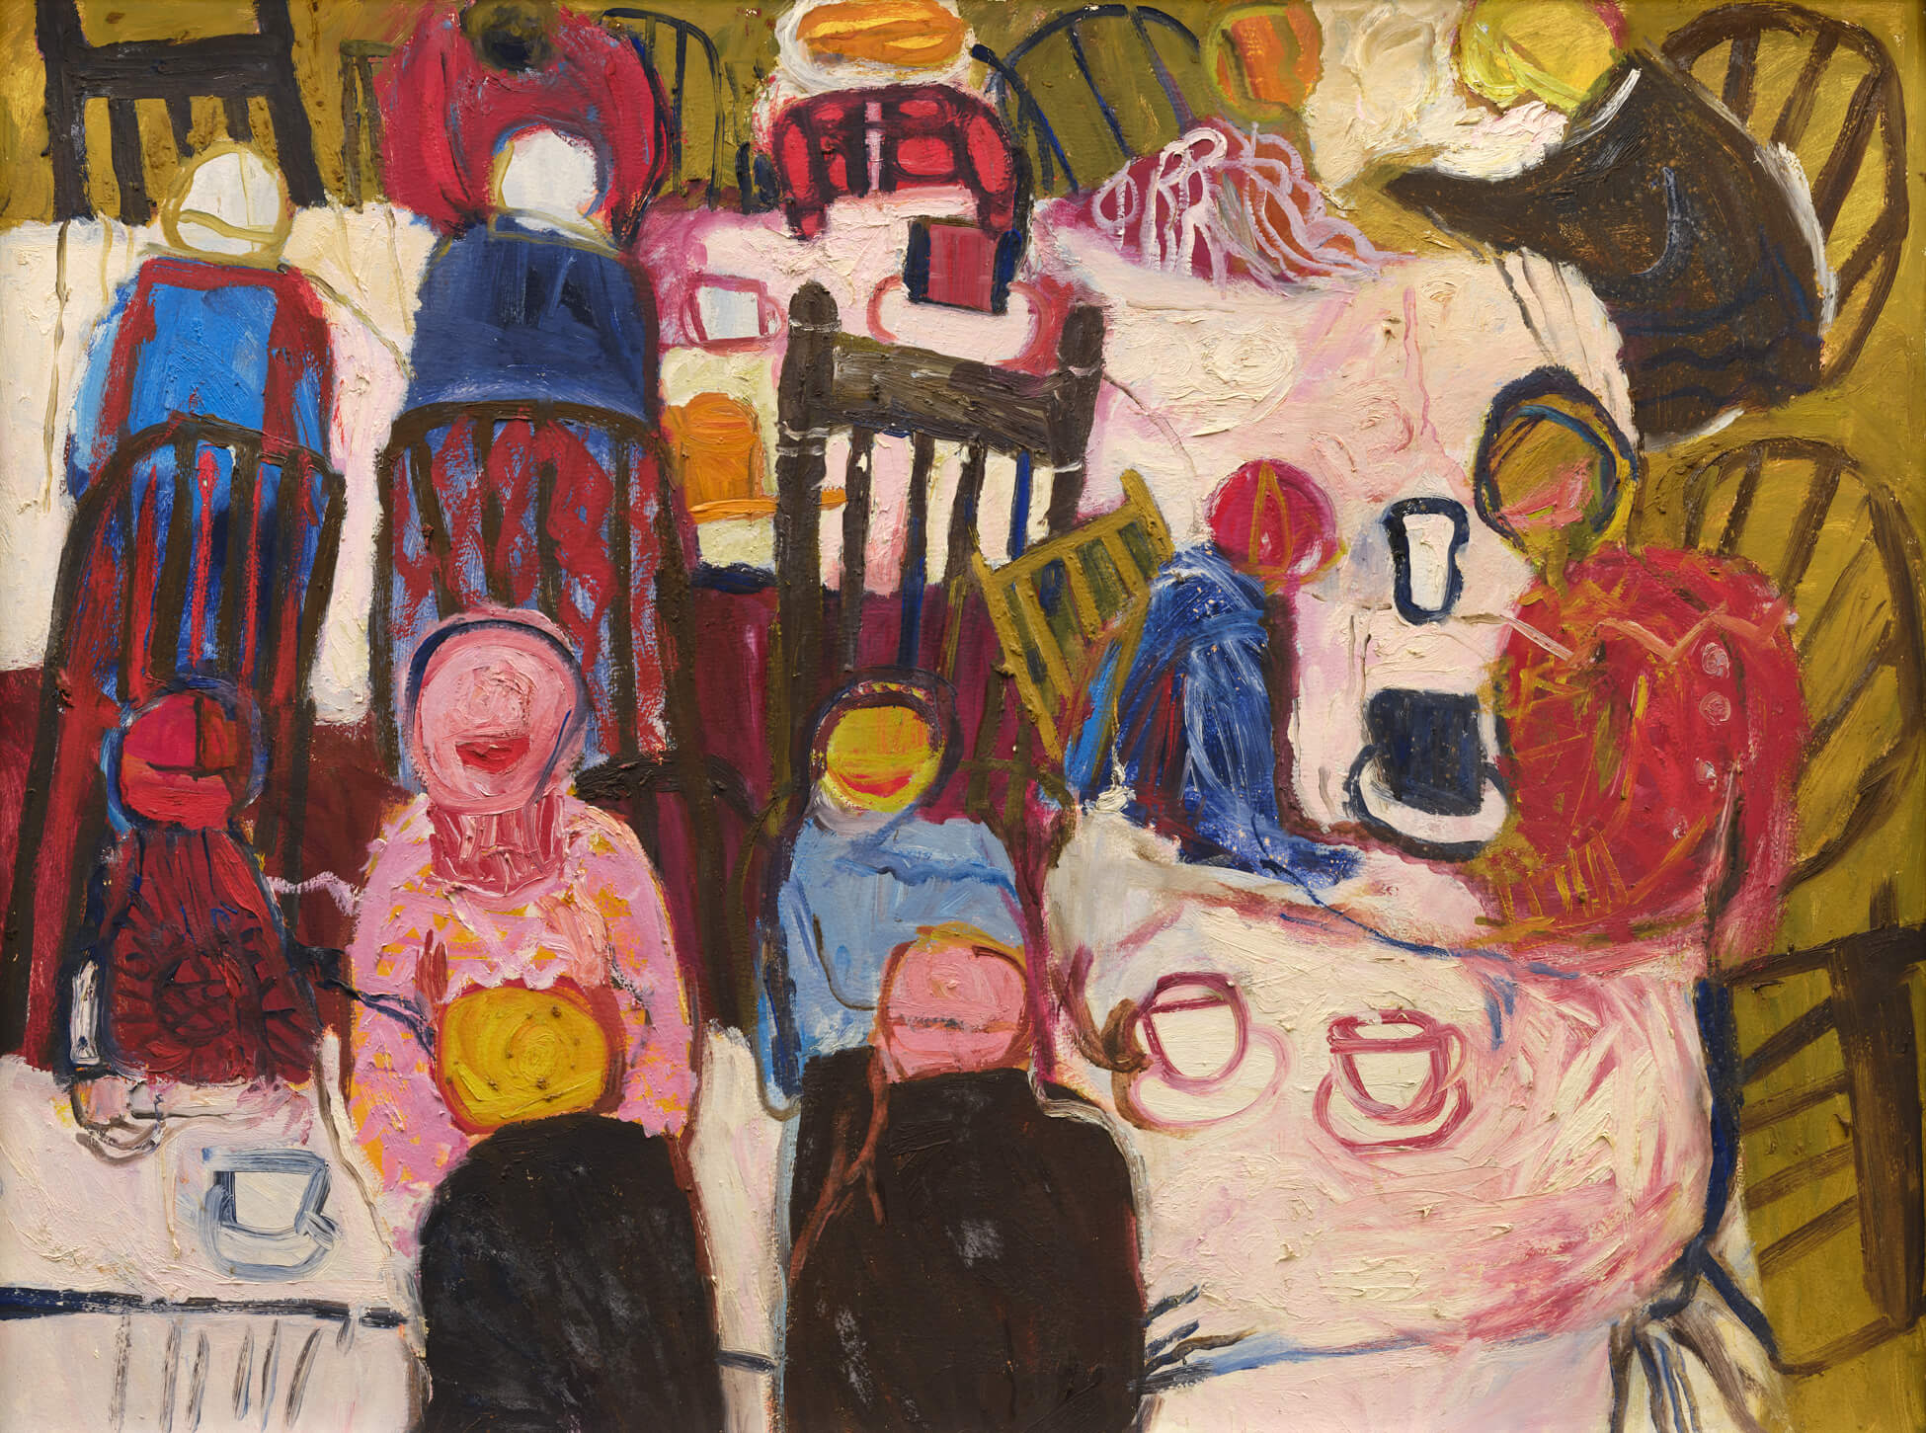
Gathie Falk, The Banquet (Le banquet), 1963. Ce tableau présente de nombreuses caractéristiques formelles de l'expressionnisme allemand, telles que la couleur explosive et la distorsion de l'espace.

Slide 8
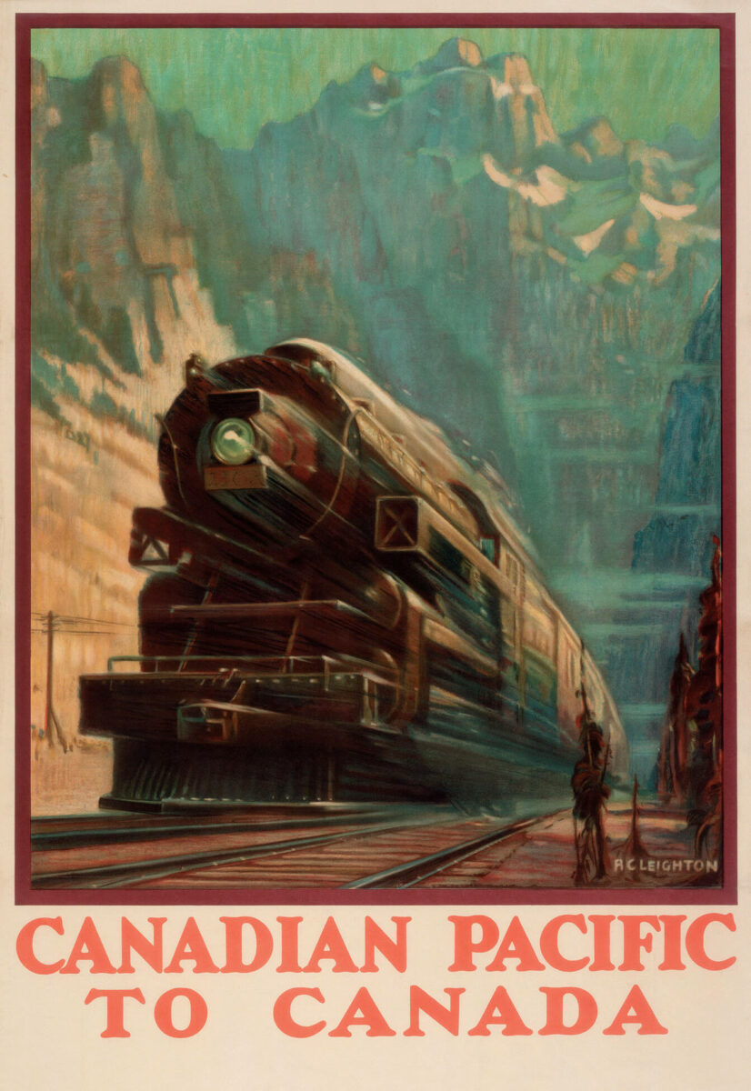
A. C. Leighton, Canadian Pacific to Canada (Canadien Pacifique vers le Canada), v.1920. Le Chemin de fer Canadien Pacifique a joué un rôle clé dans la promotion de l’immigration dans les Prairies.

Slide 9
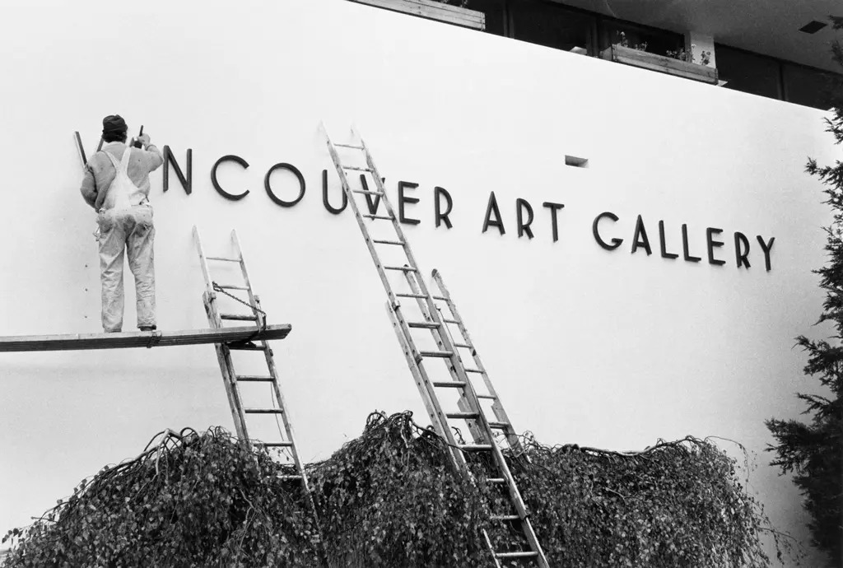
Façade du Musée des beaux-arts de Vancouver.

Slide 10
Un drapeau du Canada fait maison, par Walter Lyons et Clothilde Boulay-Lyons, 1965. L’adolescent québécois a fabriqué ce drapeau avec sa mère pour décorer lors de la fête du Canada.

Slide 11
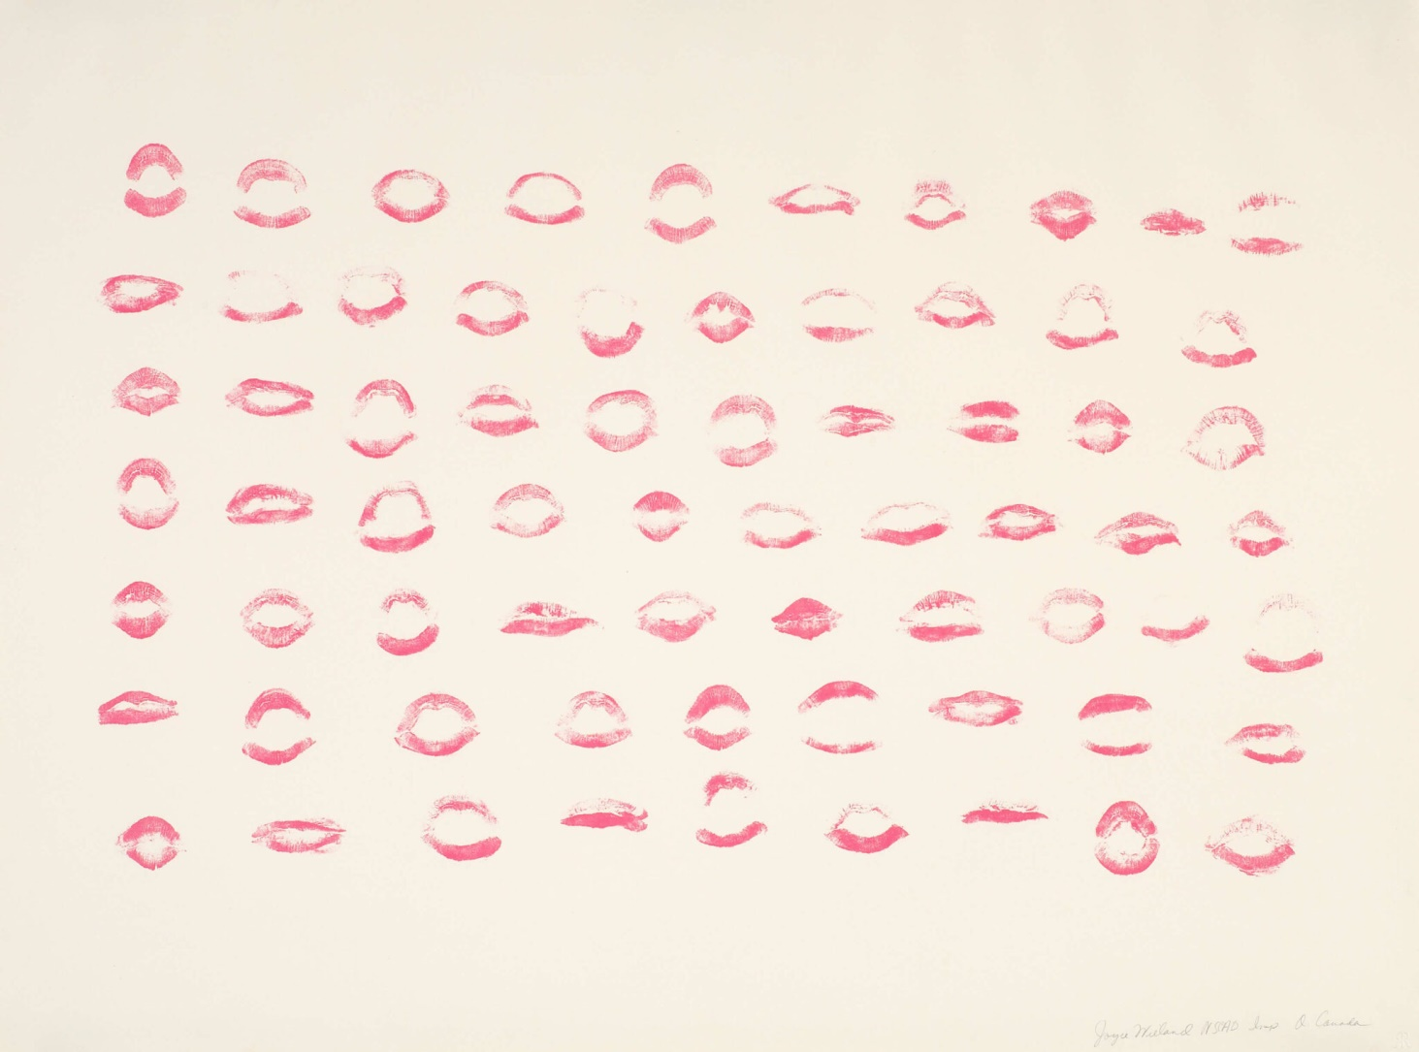
Joyce Wieland, Ô Canada, 1970. Wieland produit cette œuvre en réponse au nouvel hymne du Canada, adopté en 1967.

Slide 12
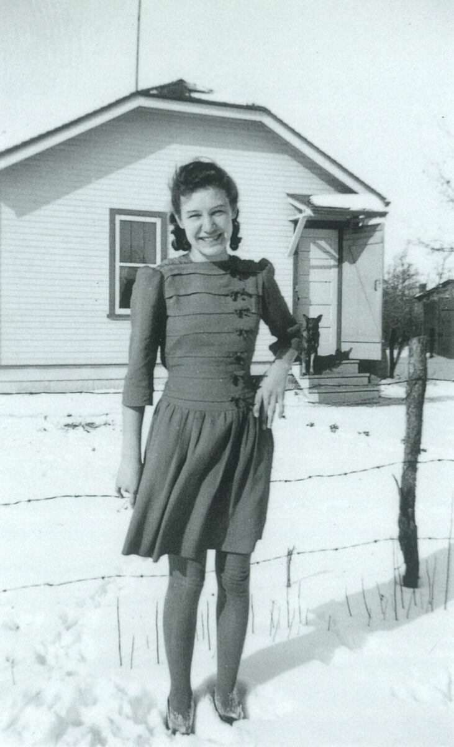
Gathie Falk dans une robe de sa conception et cousue par sa mère, Winnipeg, v.1940.

Slide 13
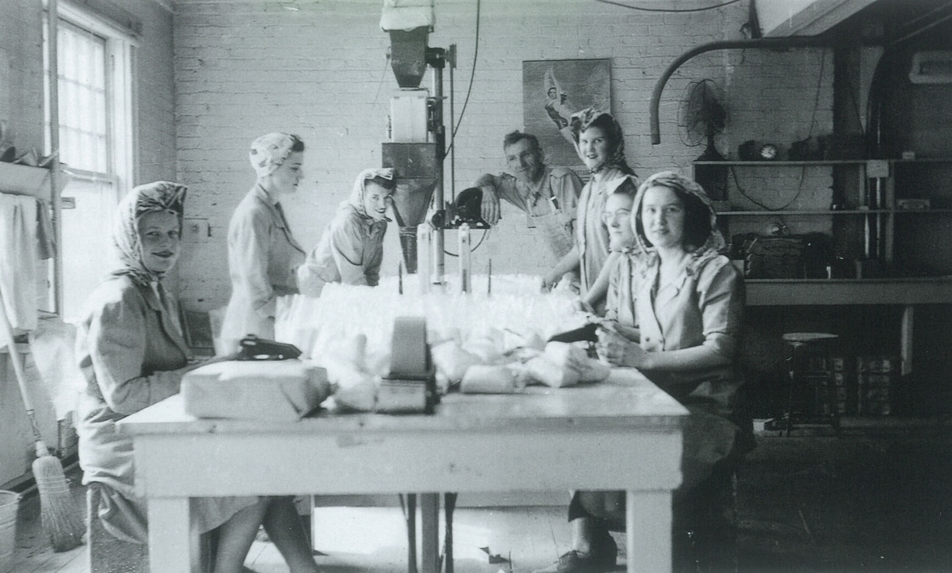
Gathie Falk (à droite) avec des collègues dans une usine de transformation de Winnipeg, v.1945. Après l’école, Falk trouve un emploi à l’usine de transformation Macdonalds Consolidated, un grossiste alimentaire.

Slide 14
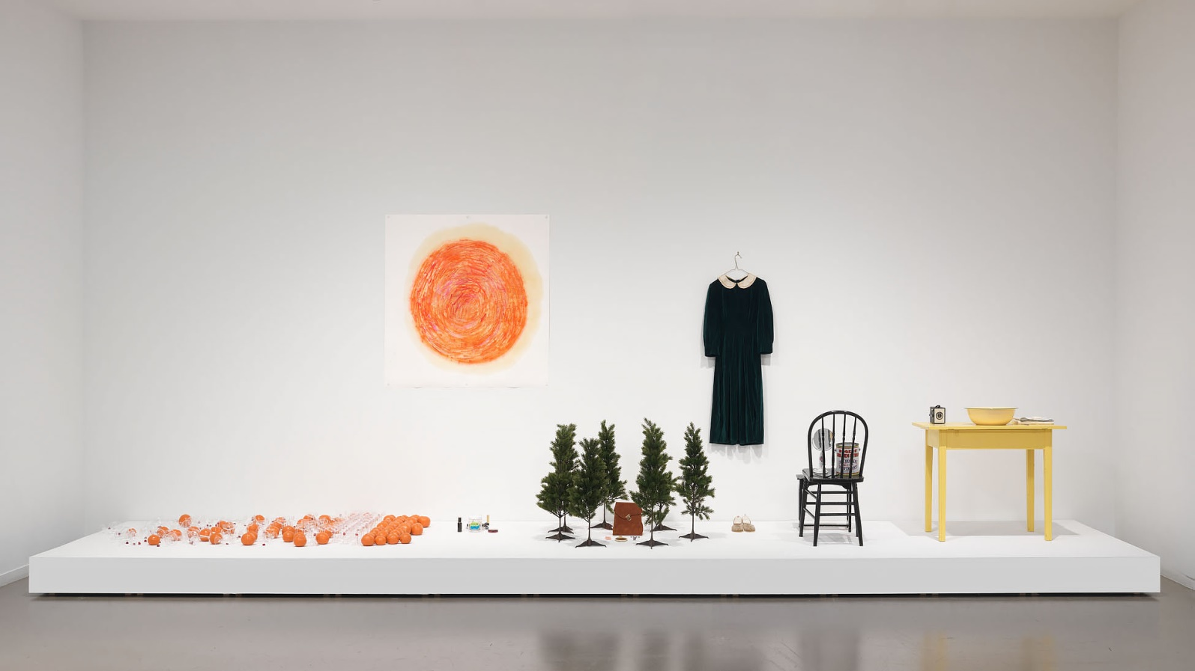
Gathie Falk, A Bird Is Known by His Feathers Alone (Un oiseau se reconnaît uniquement par ses plumes), accessoires de la performance, 1968. Falk intègre des éléments musicaux à cette œuvre et dans plusieurs performances de la fin des années 1960.

Slide 15
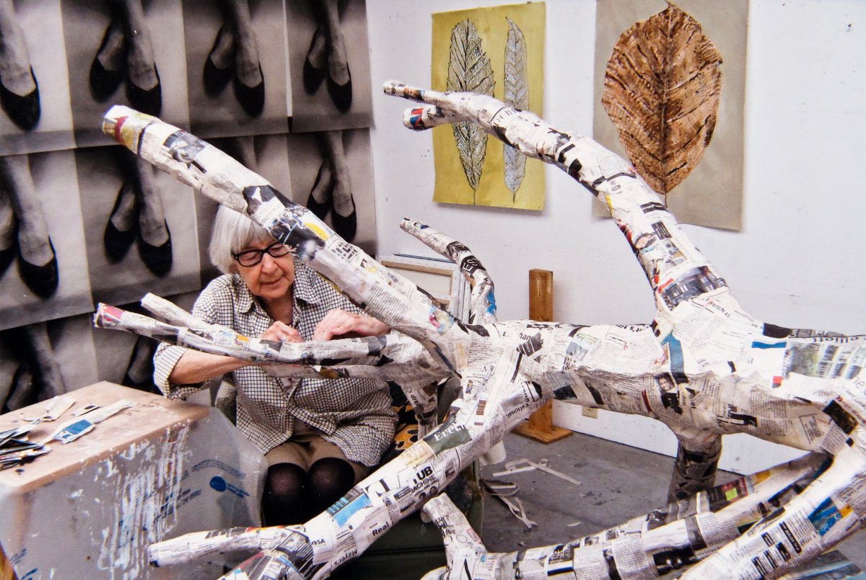
Gathie Falk travaillant sur Winter Tree (Arbre d’hiver) dans son atelier, 2012.

Slide 16
Activité d’apprentissage nº 1
Gathie Falk, Home Environment (Environnement domestique), 1968.
Dans cette installation de la taille d’une pièce, Falk combine des objets trouvés et ses représentations en céramique d’objets du quotidien.

Slide 17
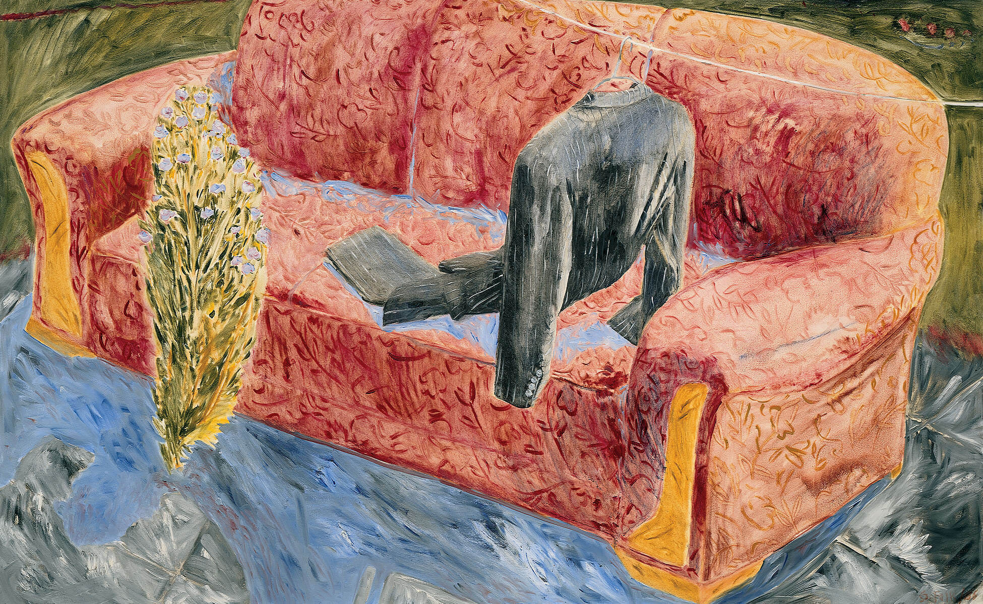
Activité d’apprentissage nº 1
Gathie Falk, Soft Couch with Suit (Divan moelleux avec complet), 1986. Comme de nombreuses peintures de Falk représentant des chaises et des vêtements, cette œuvre explore le symbolisme des formes domestiques.

Slide 18
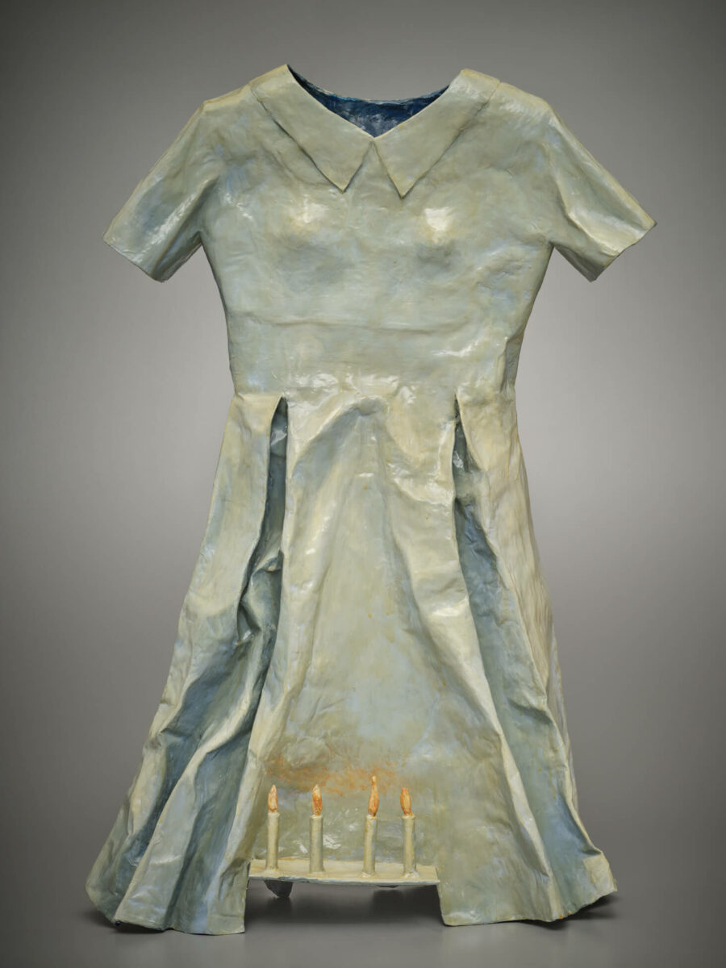
Activité d’apprentissage nº 1
Gathie Falk, Dress with Candles (Robe avec chandelles), 1997. De subtiles variations dans la coloration de cette robe ont été ajoutées avec de la peinture, ce qui la rend plus réaliste.

Slide 19
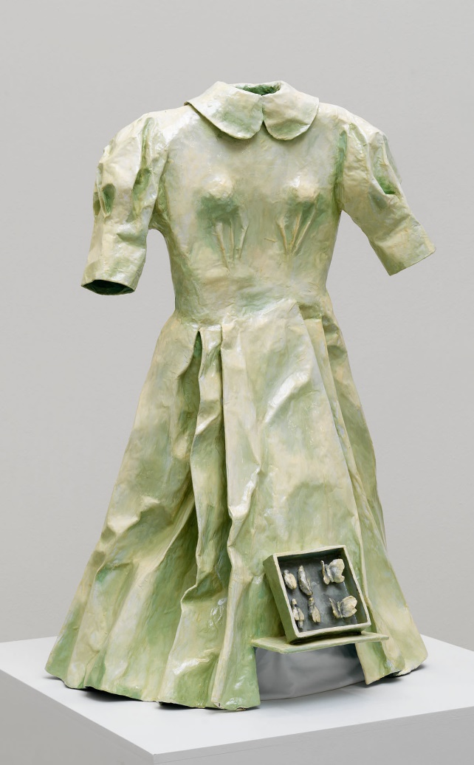
Activité d’apprentissage nº 1
Gathie Falk, Dress with Insect Box (Robe avec boîte à insectes), 1998. Dans sa série de sculptures de robes en papier mâché, Falk imagine la vie des femmes qui auraient pu porter ces pièces.

Slide 20
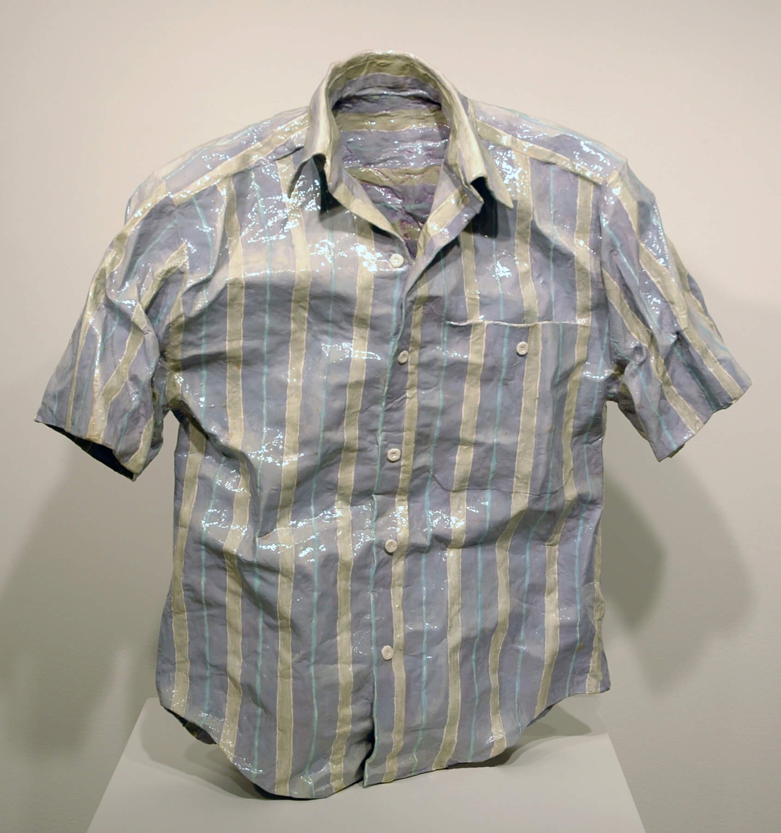
Activité d’apprentissage nº 1
Gathie Falk, Antony, 2001. La forme de cette sculpture s'articule autour de la présence d'un corps malgré son absence.

Slide 21
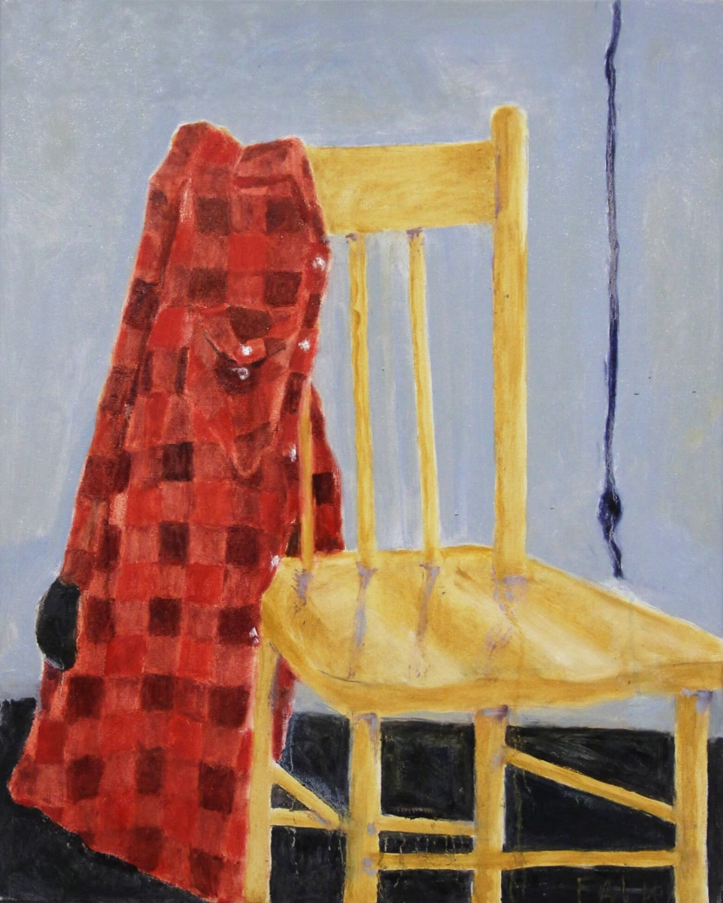
Activité d’apprentissage nº 1
Gathie Falk, My Work Shirt (Ma chemise de travail), 2016. Cette image représente la chemise que l’artiste porte pour peindre.

Slide 22
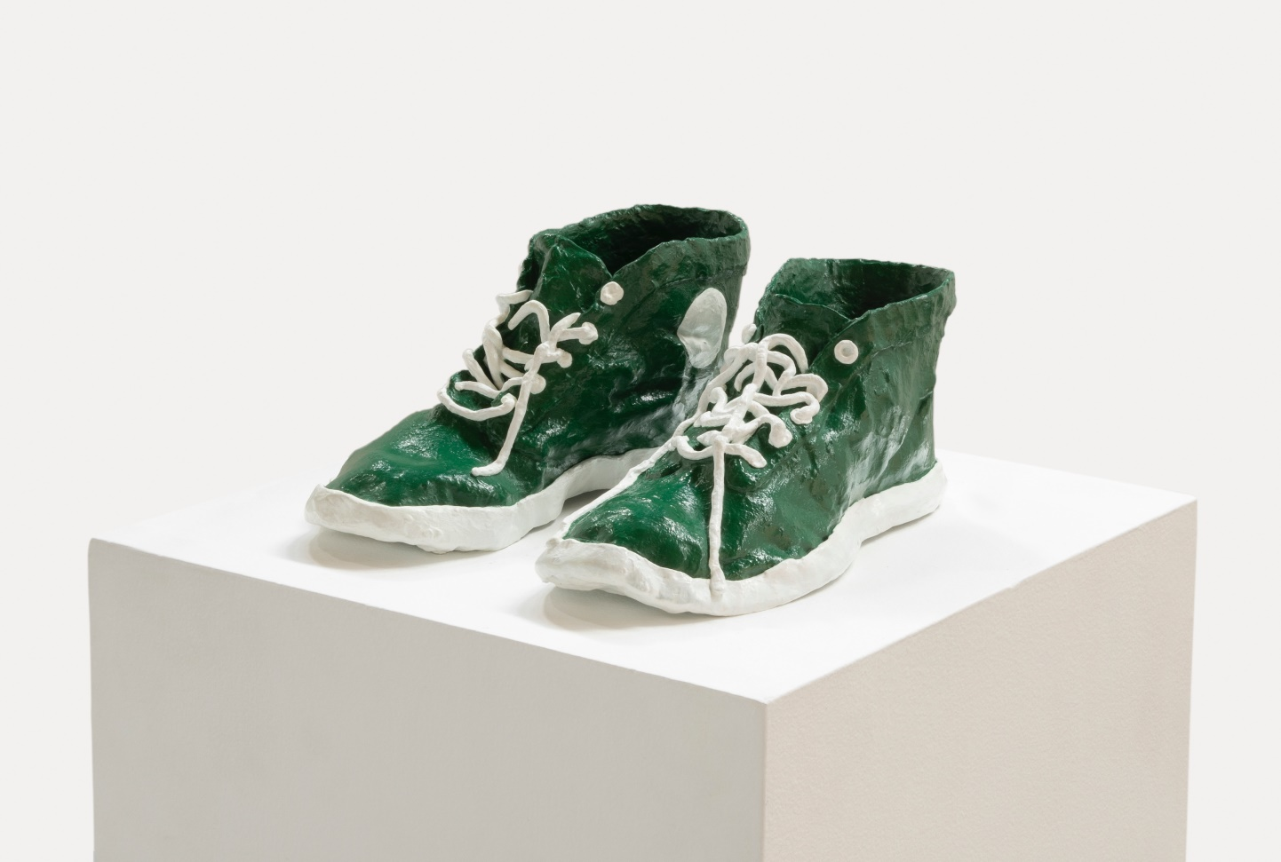
Activité d’apprentissage nº 2
Gathie Falk, Green Running Shoes (Chaussures de course vertes), 2019. Contrairement à la plupart des sculptures de Falk réalisées en argile ou en papier mâché, cette pièce a été conçue en bronze.

Slide 23
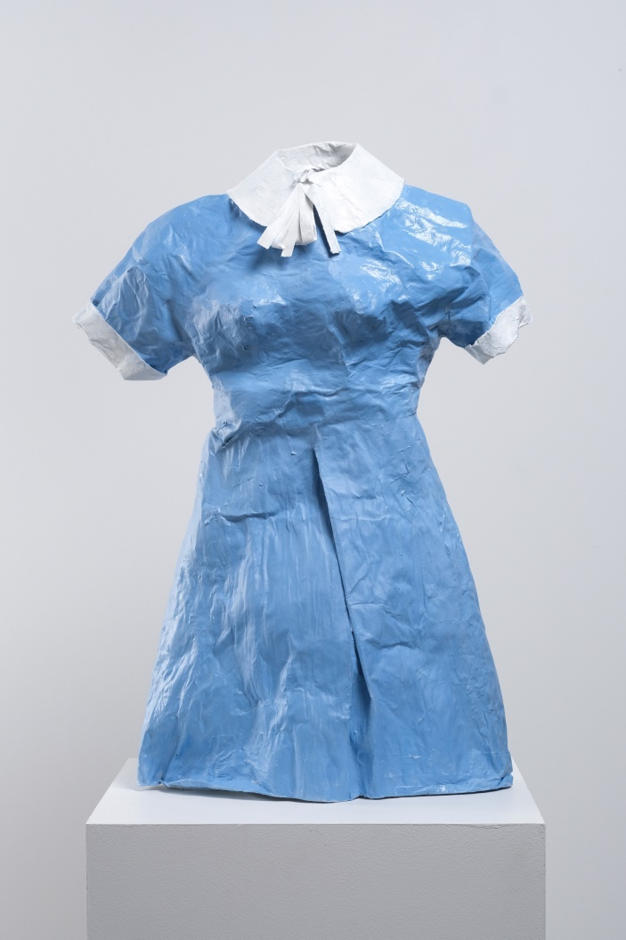
Activité d’apprentissage nº 2
Gathie Falk, Lucy, 2021. La robe représentée ici, surmontée d’un haut col, est peinte dans une teinte bleu ciel vibrant.

Slide 24
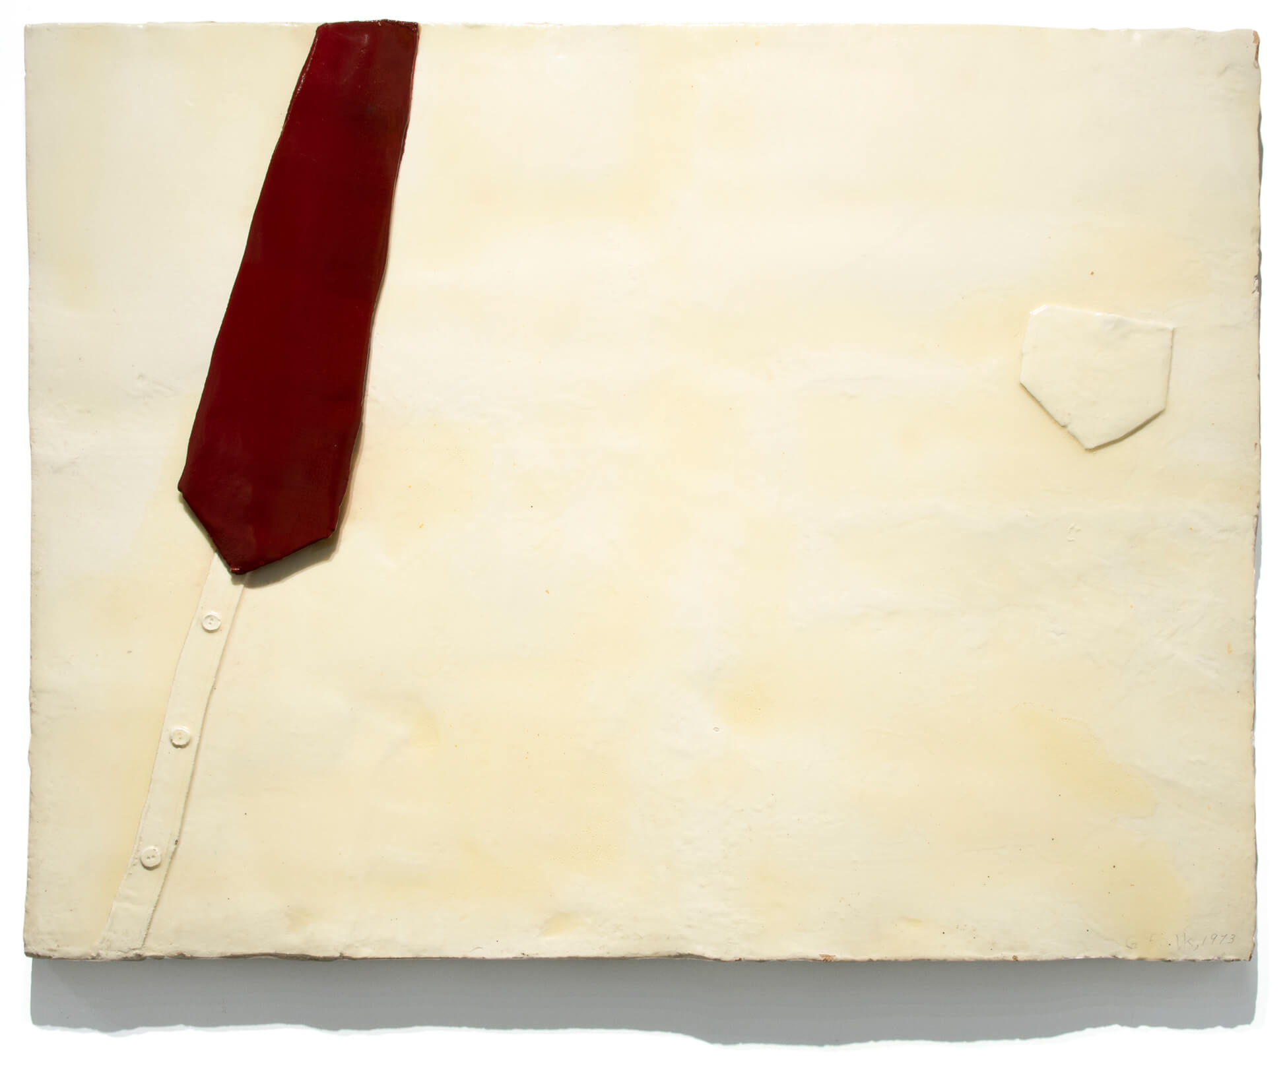
Activité d’apprentissage nº 2
Gathie Falk, Veneration of the White Collar Worker (Vénération du col blanc), 1973. Cette oeuvre a été créée dans le cadre d'une commande pour l’édifice du ministère des Affaires extérieures à Ottawa.

Slide 25
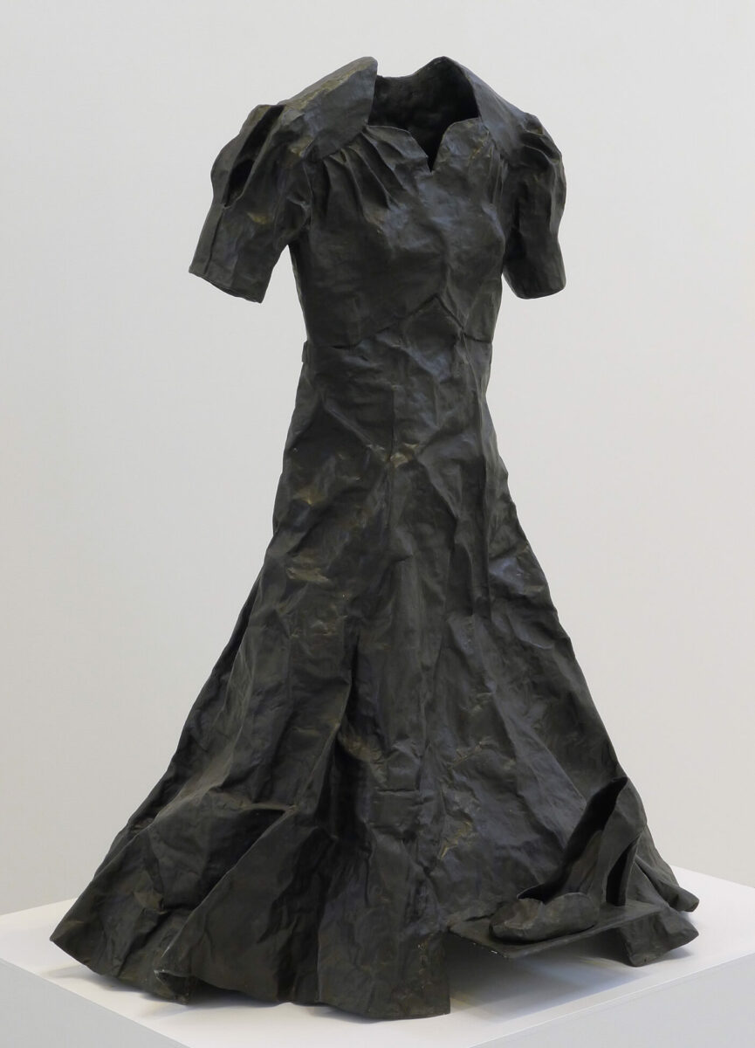
Activité d’apprentissage nº 2
Gathie Falk, Agnes [Black Patina] (Agnes [patine noire]), 2000-2001. La robe noire est une tenue d’usage à porter lors d'un enterrement, car cette couleur symbolise le deuil.

Slide 26
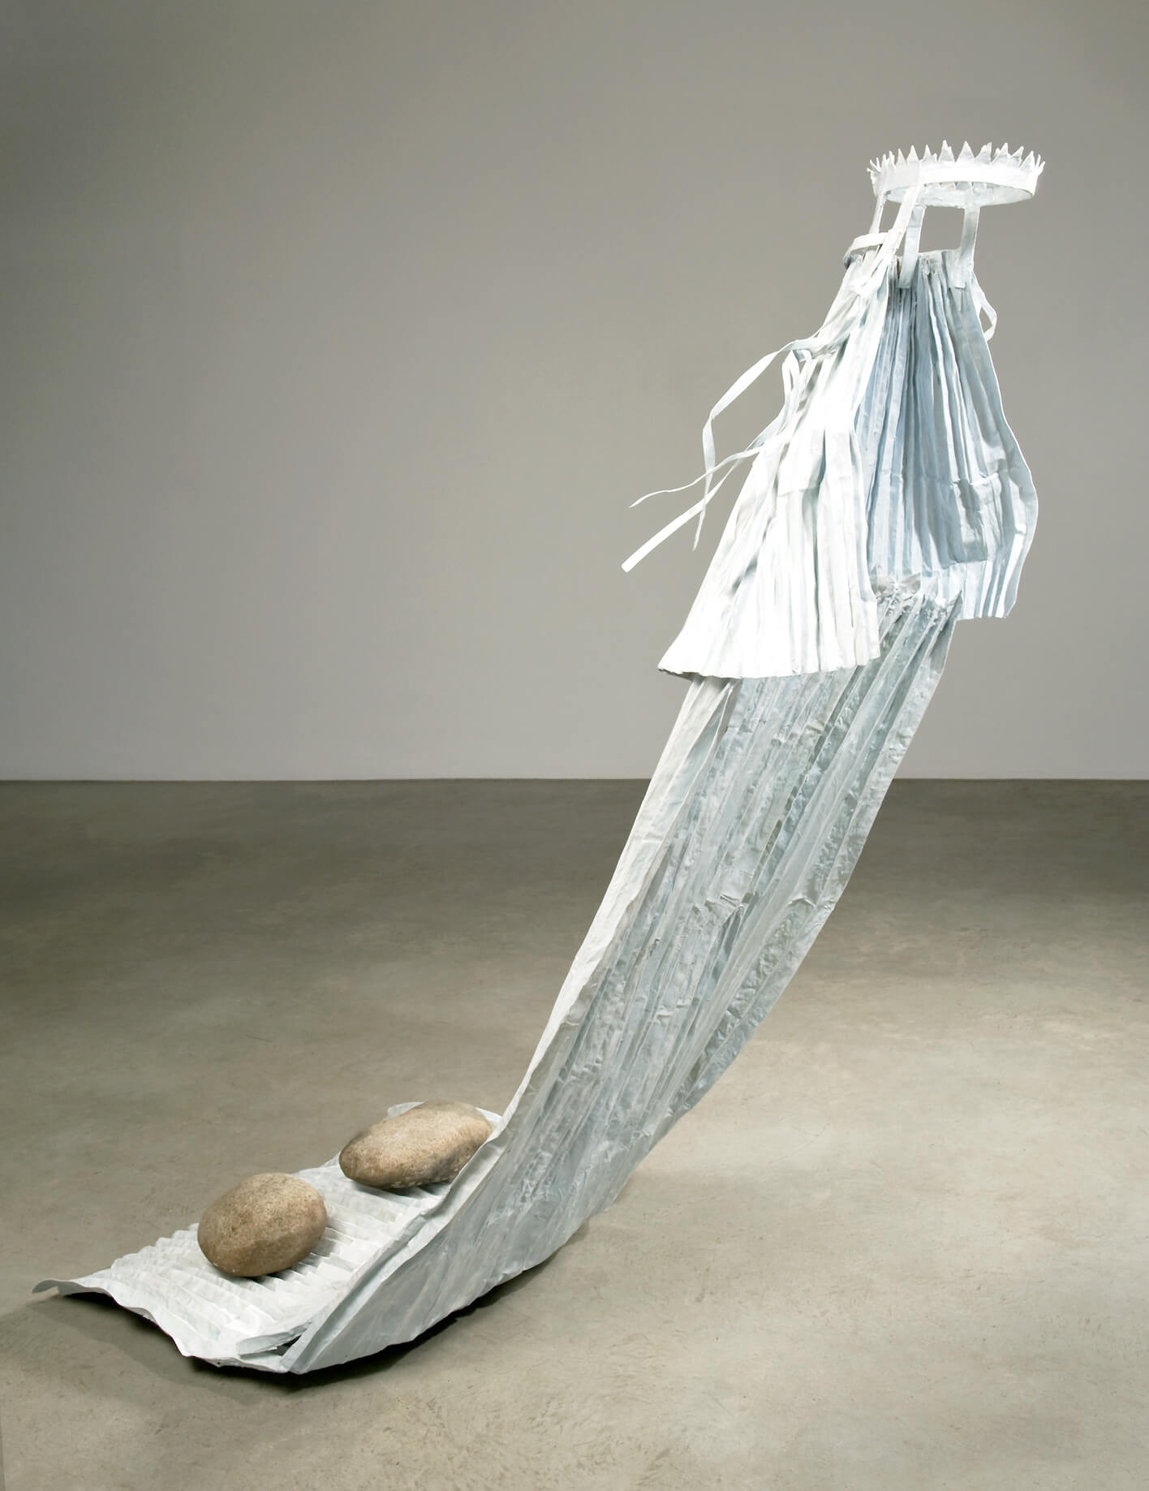
Activité d’apprentissage nº 2
Gathie Falk, The Problem with Wedding Veils (Le problème avec les voiles de mariage), 2010-2011. D 'une hauteur de près d'un mètre quatre-vingt-dix, cette sculpture remet en question les attentes culturelles à l'égard des femmes en tant que mariées.

Slide 27
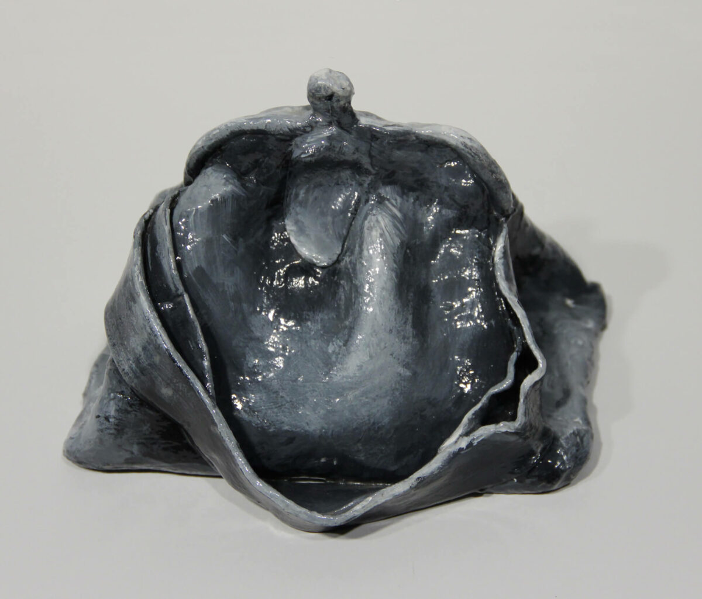
Activité d’apprentissage nº 2
Gathie Falk, Small Purse (Petit sac à main), v.1970. Cette sculpture représente un sac à main ouvert.

Slide 28
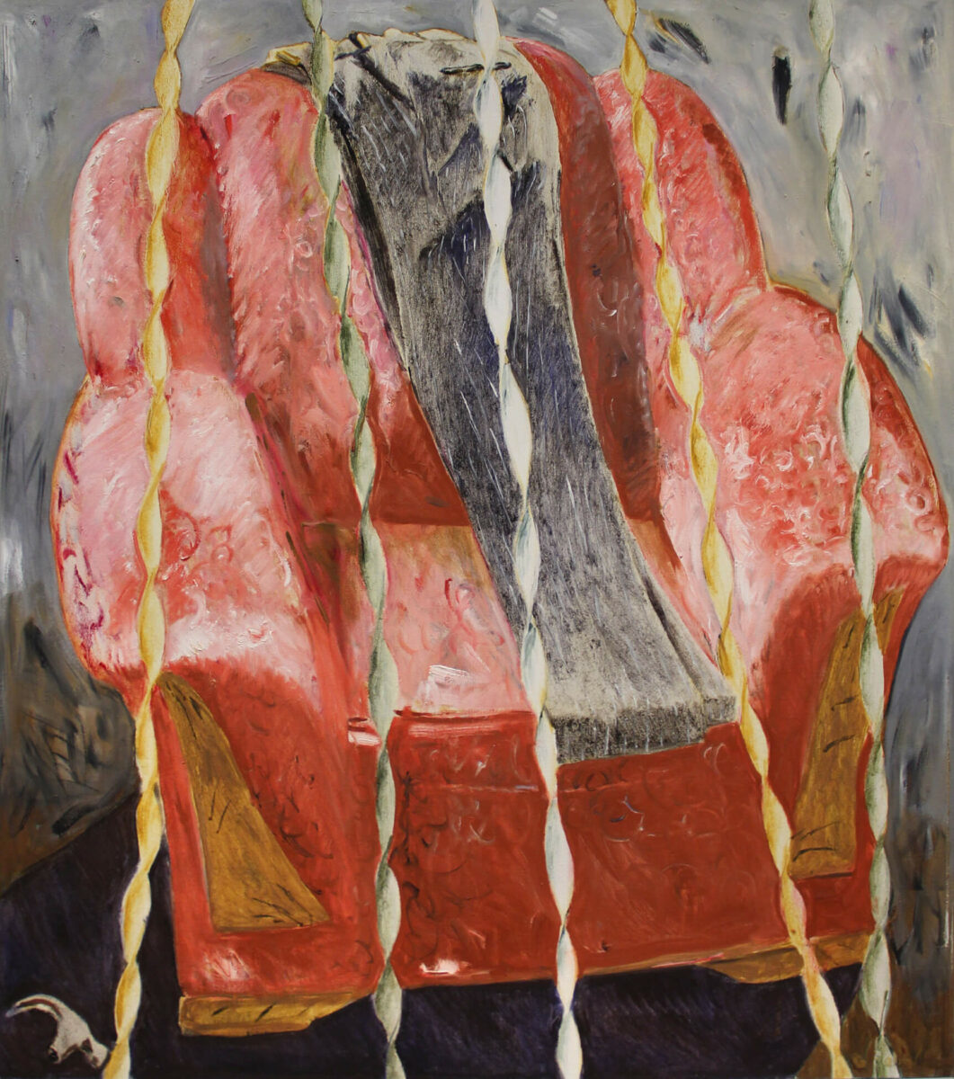
Activité d’apprentissage nº 2
Gathie Falk, Soft Chair with Pants and Hammer Head (Fauteuil avec pantalons et tête de marteau), 1986. Dans cette peinture, un pantalon d’homme est plié et disposé sur un fauteuil de salon au tissu soyeux.

Slide 29
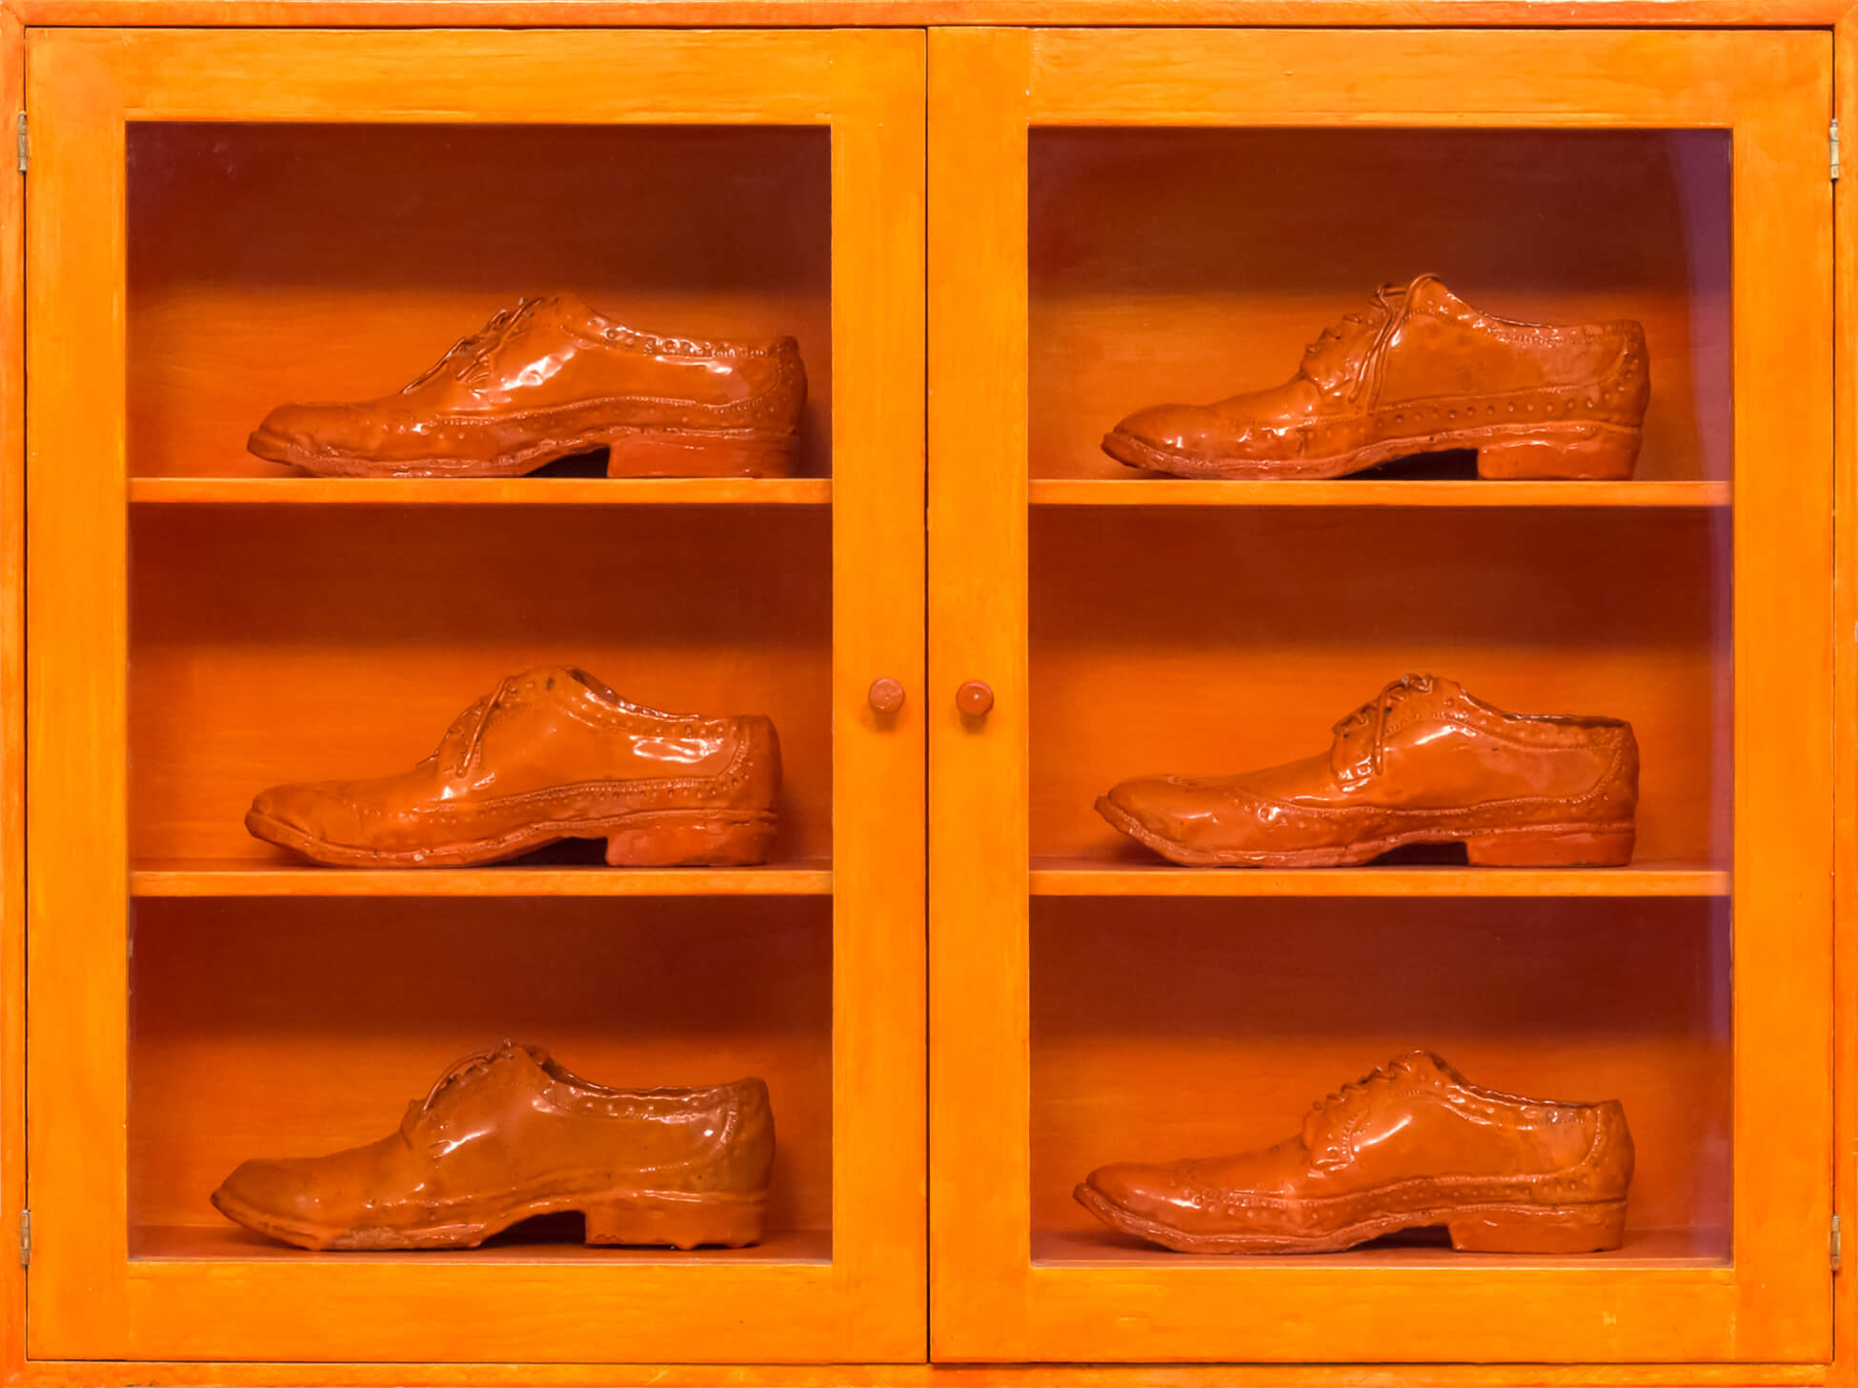
Exercice sommatif
Gathie Falk, Single Right Men’s Shoes: Bootcase with 6 Orange Brogues (Chaussures droites masculines : vitrine avec 6 richelieus orange), 1973. L'émail attire l'attention sur les fins détails comme les coutures ou les signes d'usure.

Slide 30
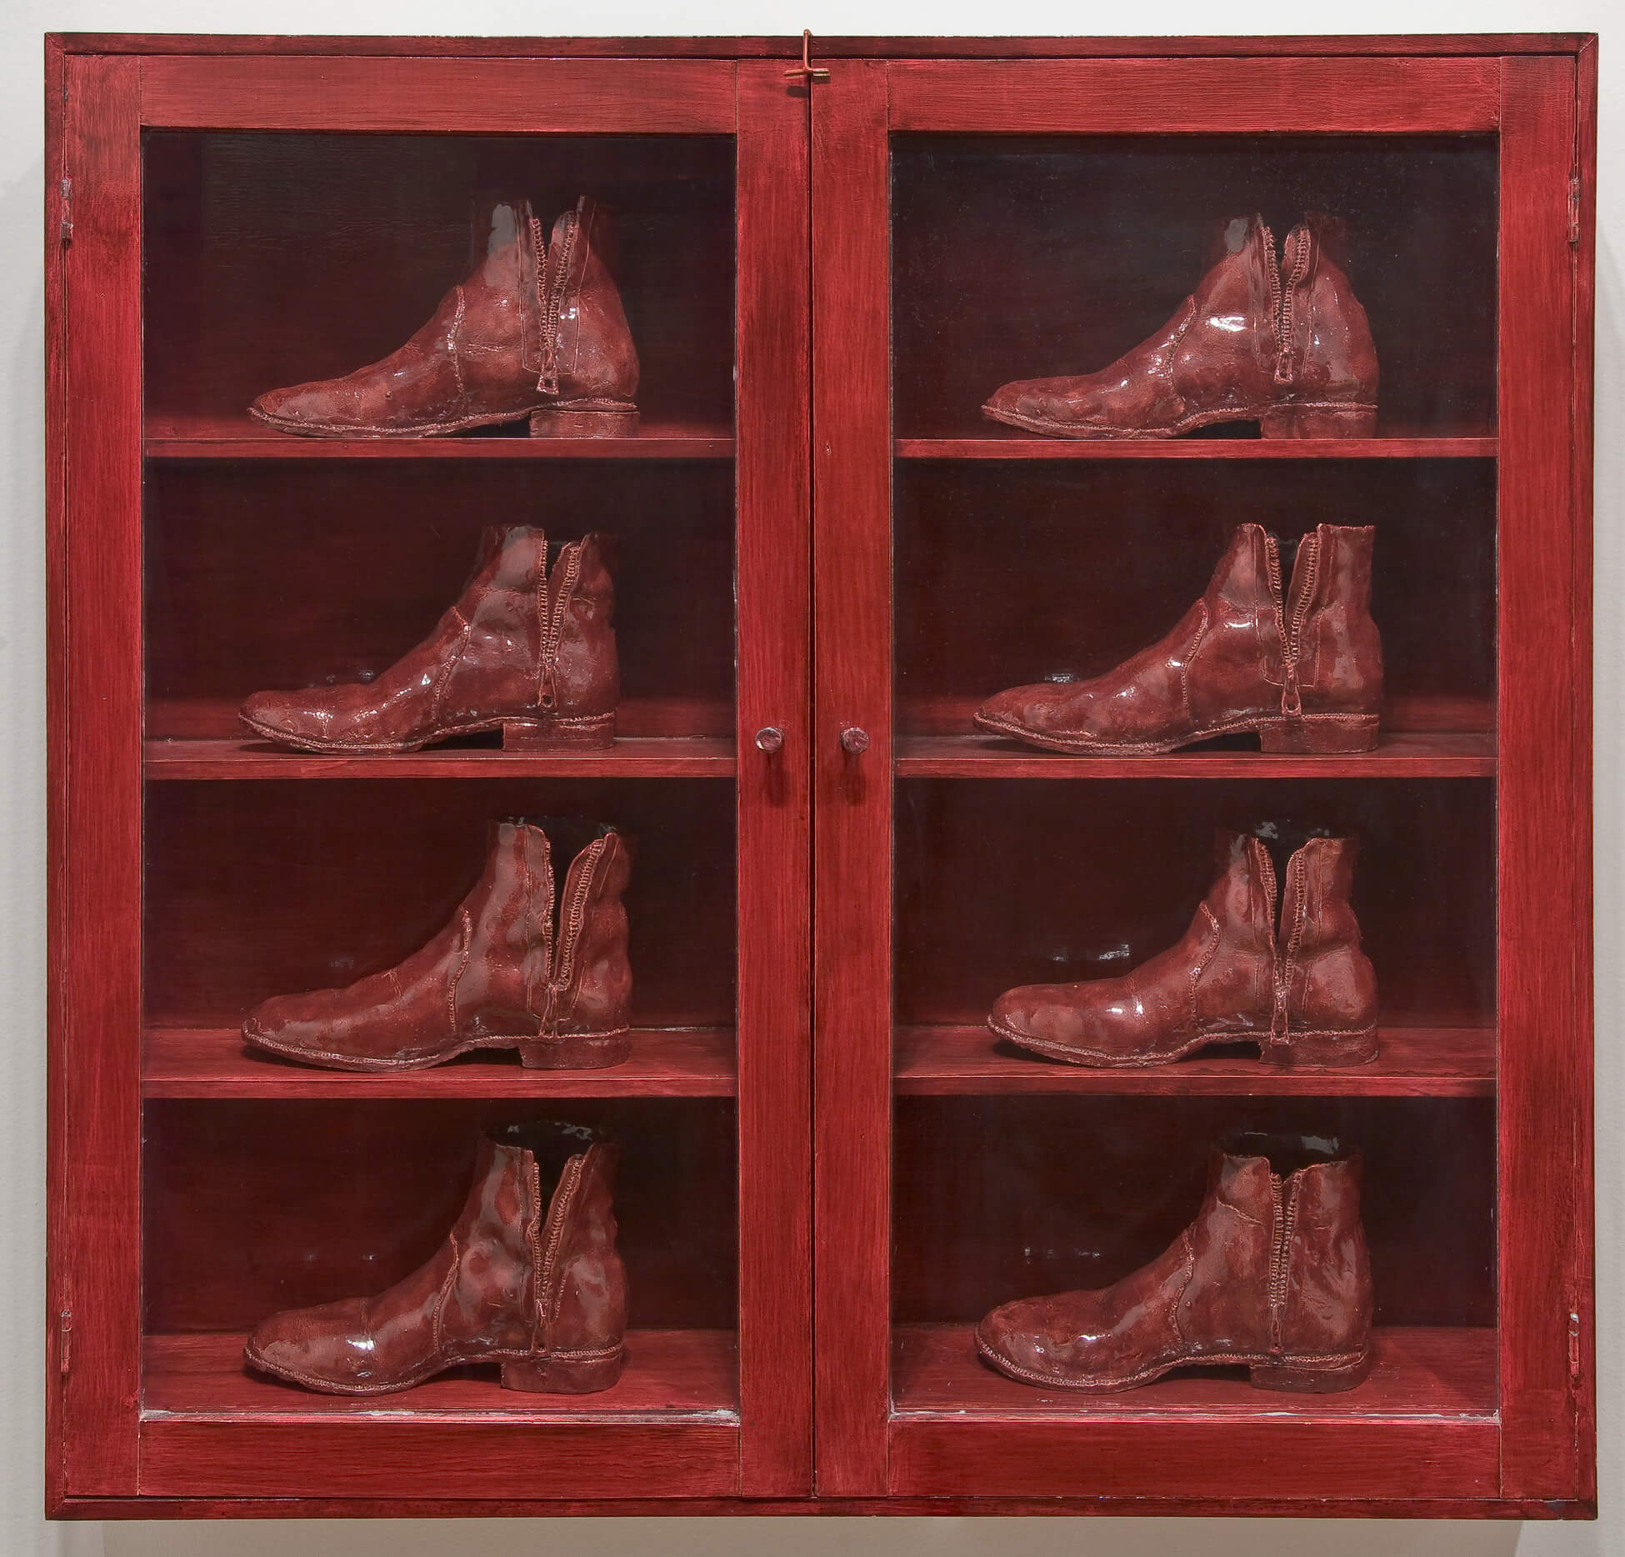
Exercice sommatif
Gathie Falk, Eight Red Boots (Huit bottes rouges), 1973. Cette œuvre, de la série Chaussures droites masculines, a été exposée au Centre culturel canadien à Paris, en 1974.

Slide 31
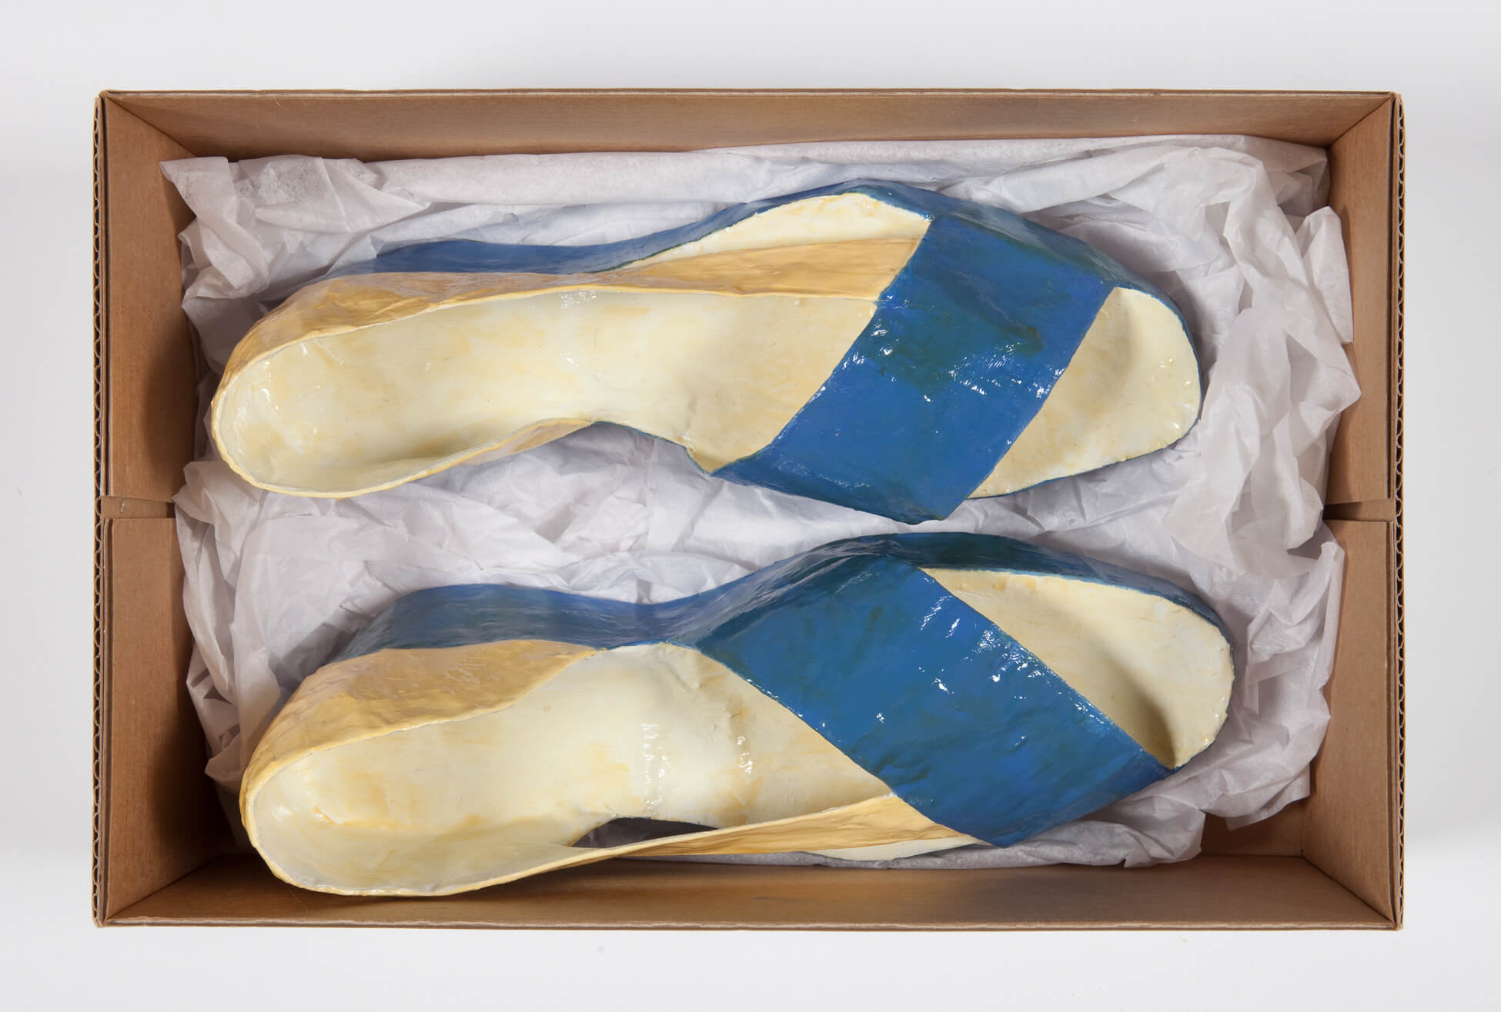
Exercice sommatif
Gathie Falk, Standard Shoes, The Column (Chaussures classiques, la colonne), détail, 1998-1999. Cette œuvre fait partie d'une plus grande sculpture conçue pour ressembler à une pile de boîtes à chaussures.

Slide 32
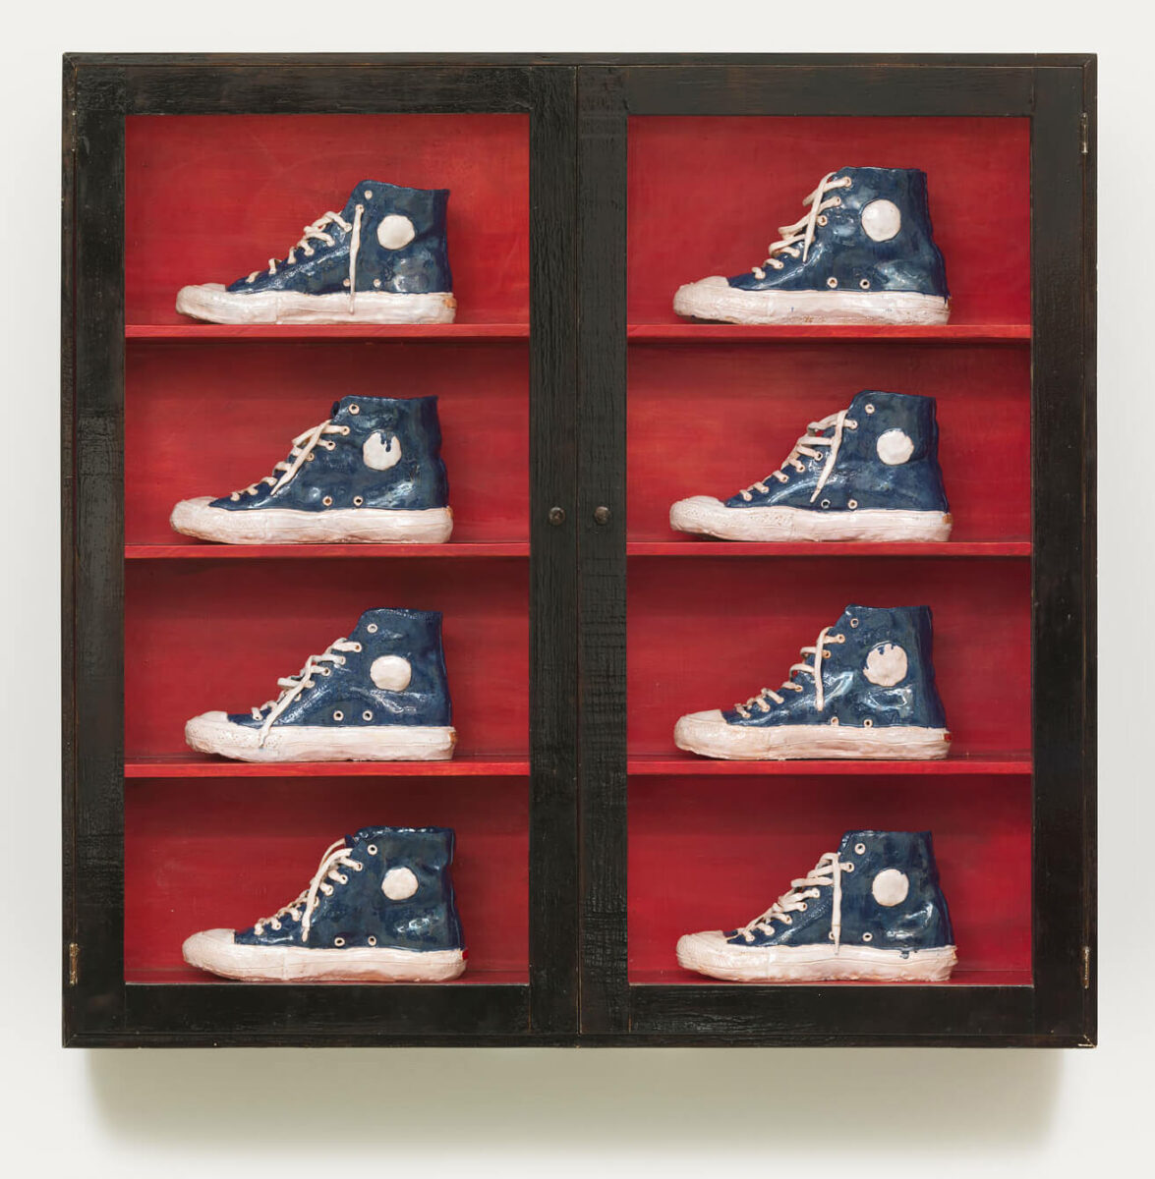
Exercice sommatif
Gathie Falk, Blue Running Shoes (Chaussures de course bleues), 1973. Formées uniquement pour le pied droit, ces chaussures en céramique sont présentées comme dans un magasin.

Slide 33
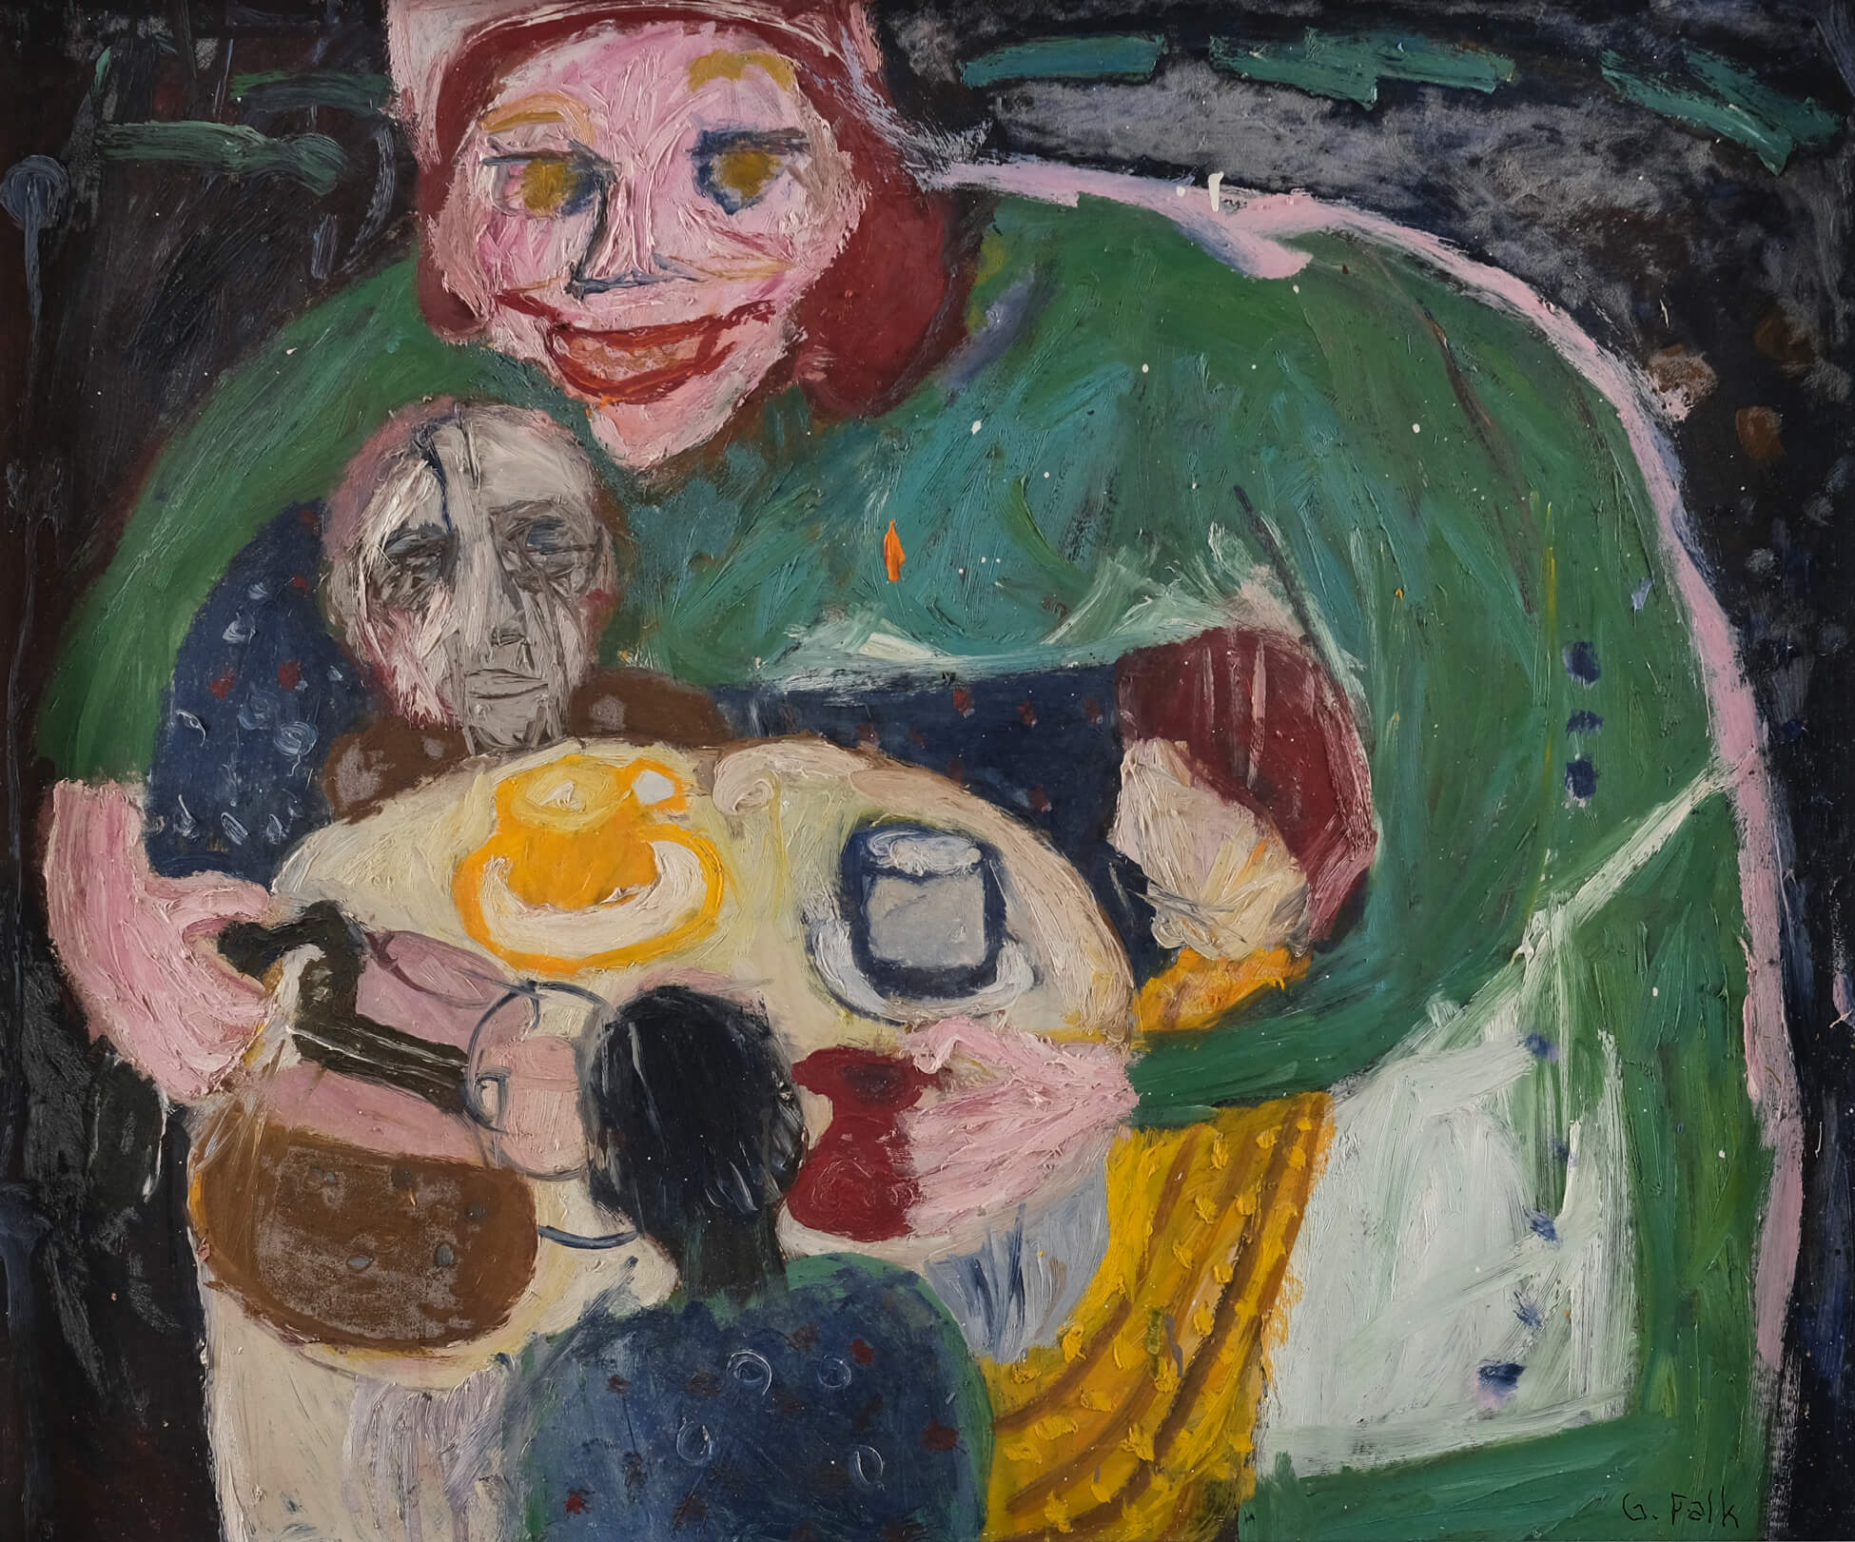
Gathie Falk, The Waitress (La serveuse), 1965. Cette peinture représente une femme servant du café à un groupe de convives.

Slide 34
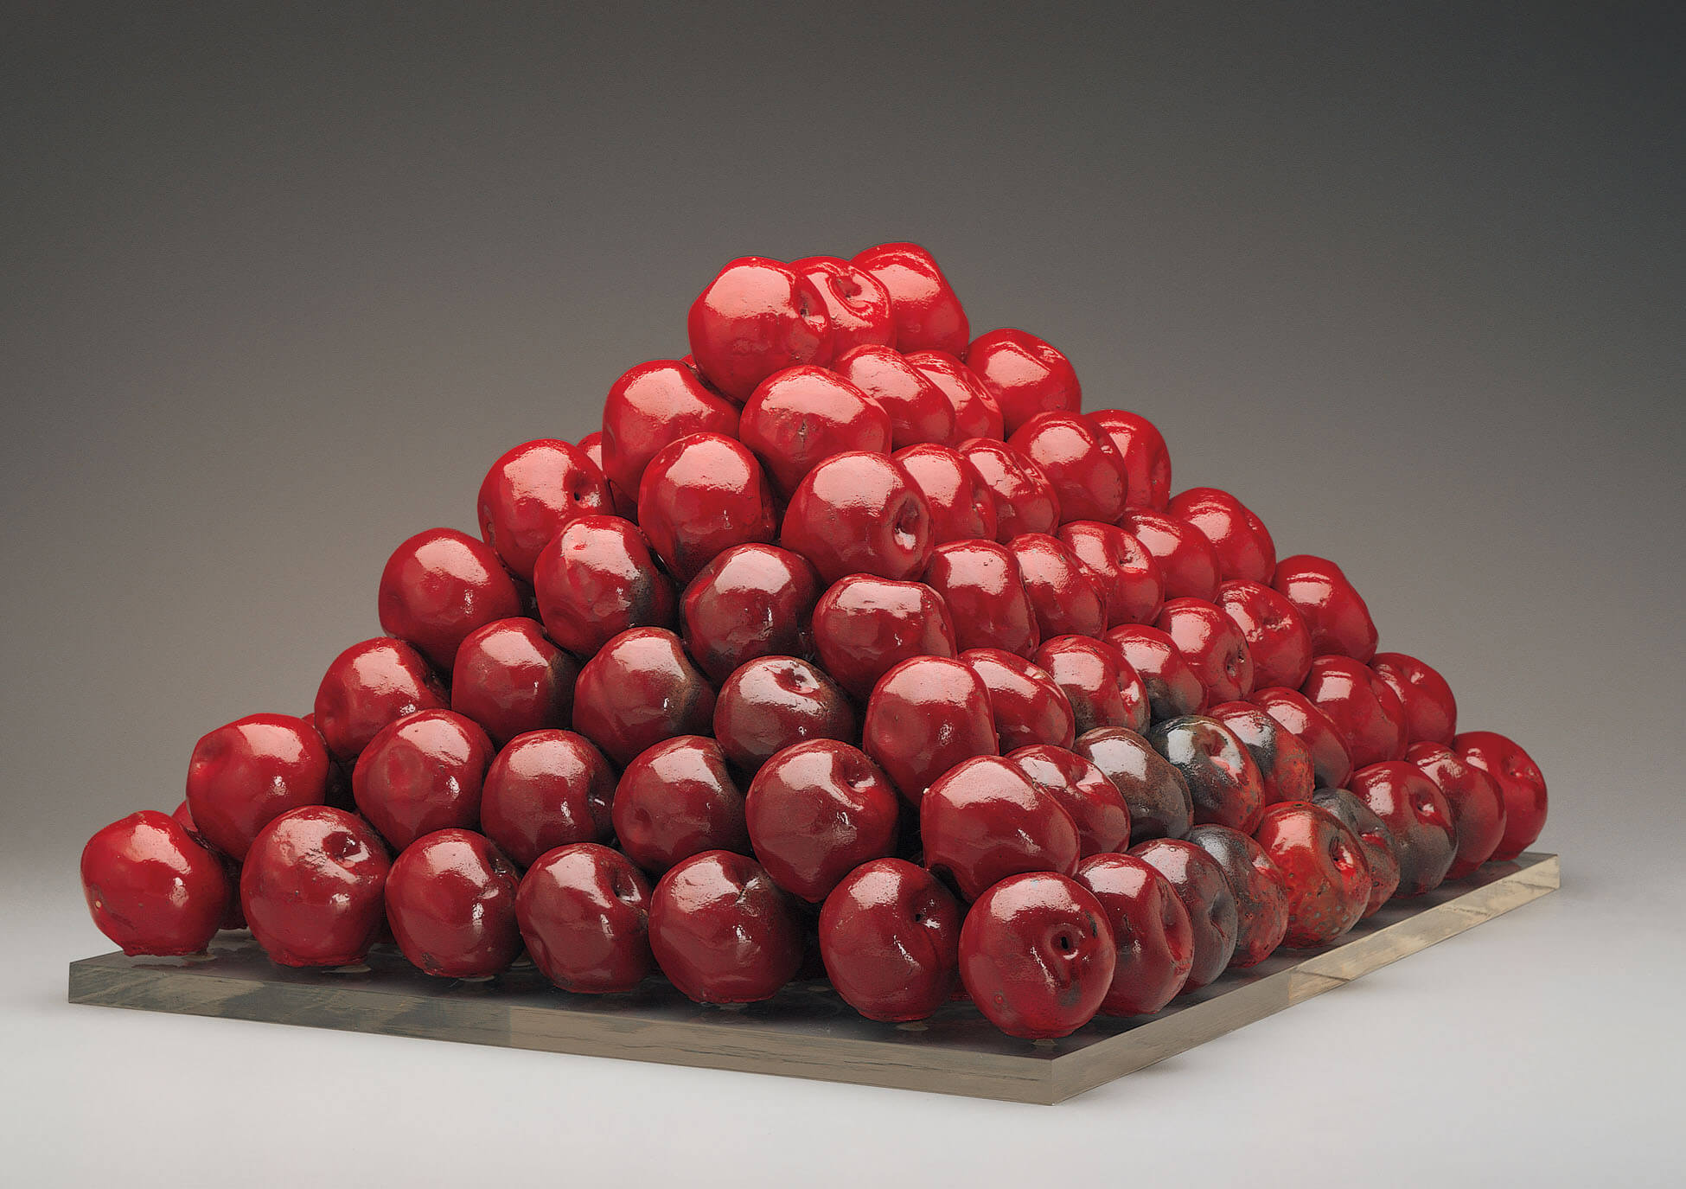
Gathie Falk, 196 Apples (196 pommes), 1969-1970. Les pommes de Falk, toujours de la même grosseur, se distinguent par la coloration de l’émail qui évoque différents degrés de texture, de maturité et de meurtrissure.

Slide 35
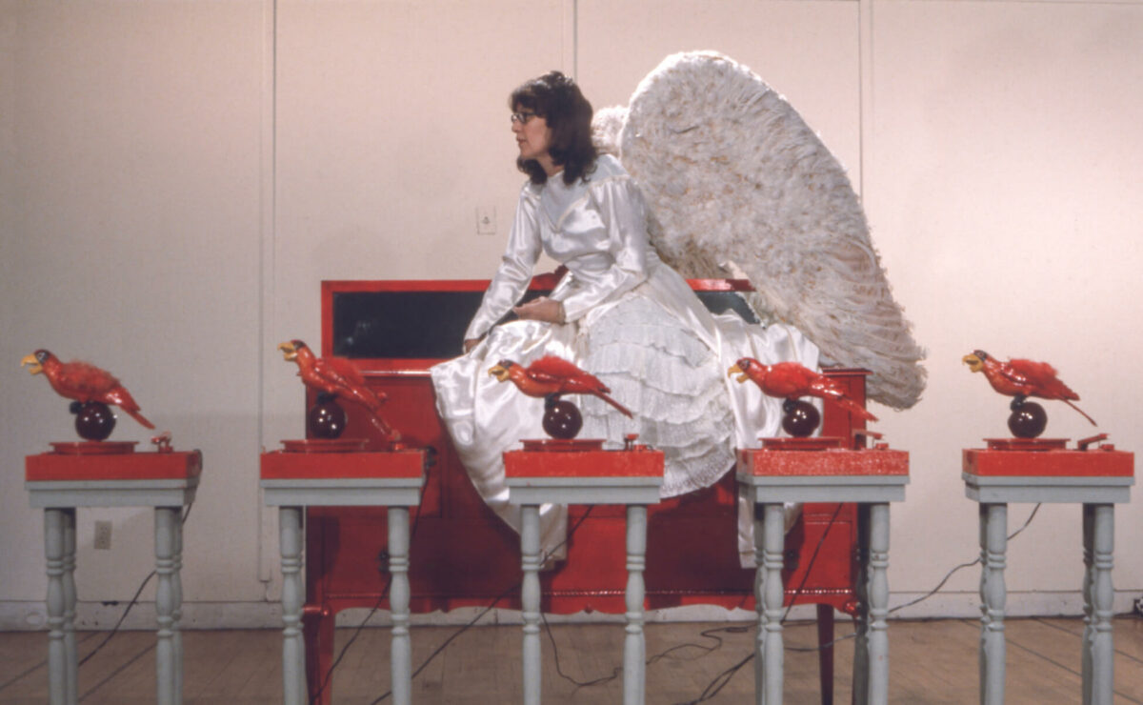
Gathie Falk, Red Angel (Ange rouge), 1972. Dans cette performance, Falk, portant une longue robe de soirée blanche et des ailes surdimensionnées, chante la comptine « Row, Row, Row Your Boat » accompagnée de perroquets.

Slide 36
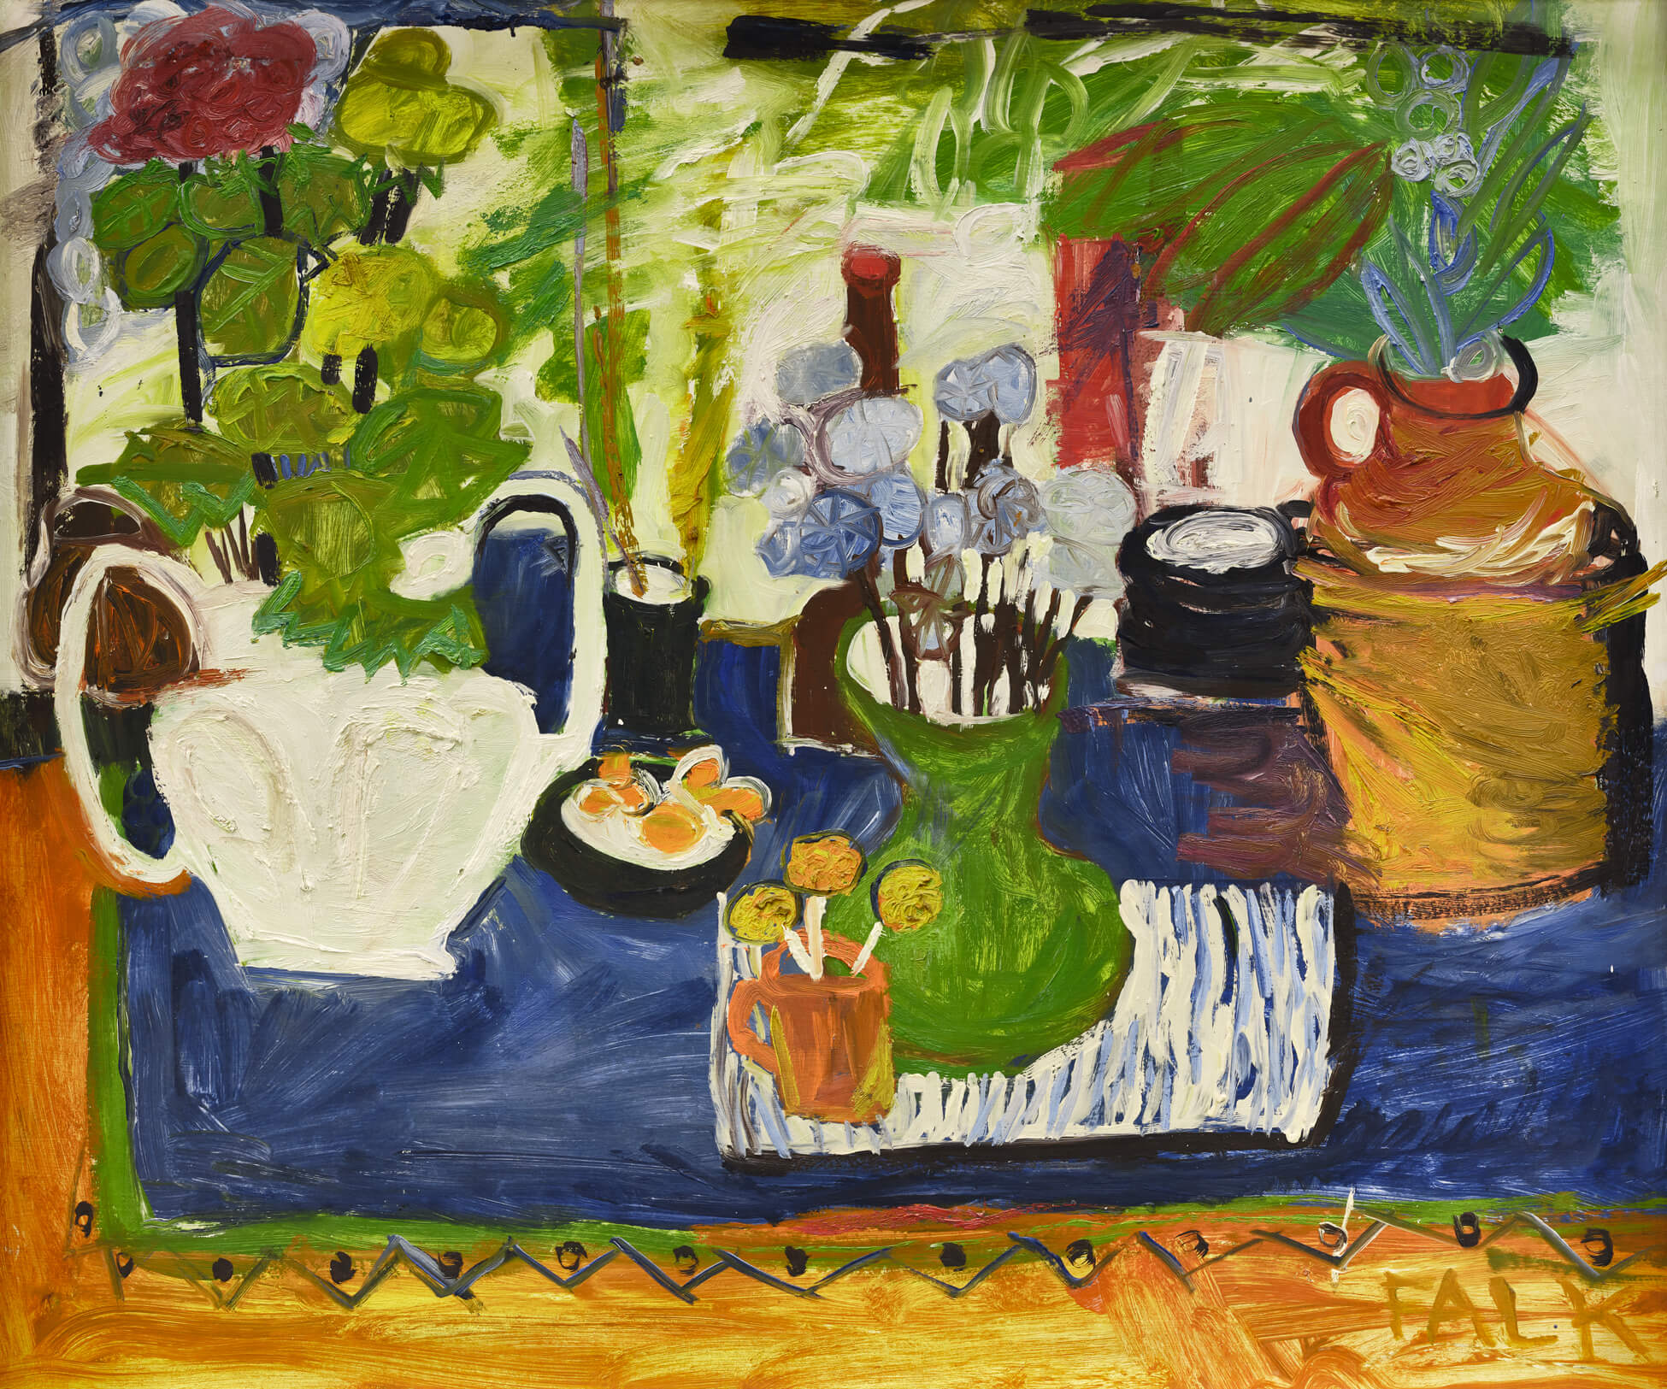
Gathie Falk, Still Life with UBC Jug (Nature morte avec cruche de l’Université de la Colombie-Britannique), 1962. Falk considère cette peinture comme l'une des plus anciennes qu'elle ait réalisées sans l'aide de ses professeur·es.

Slide 37
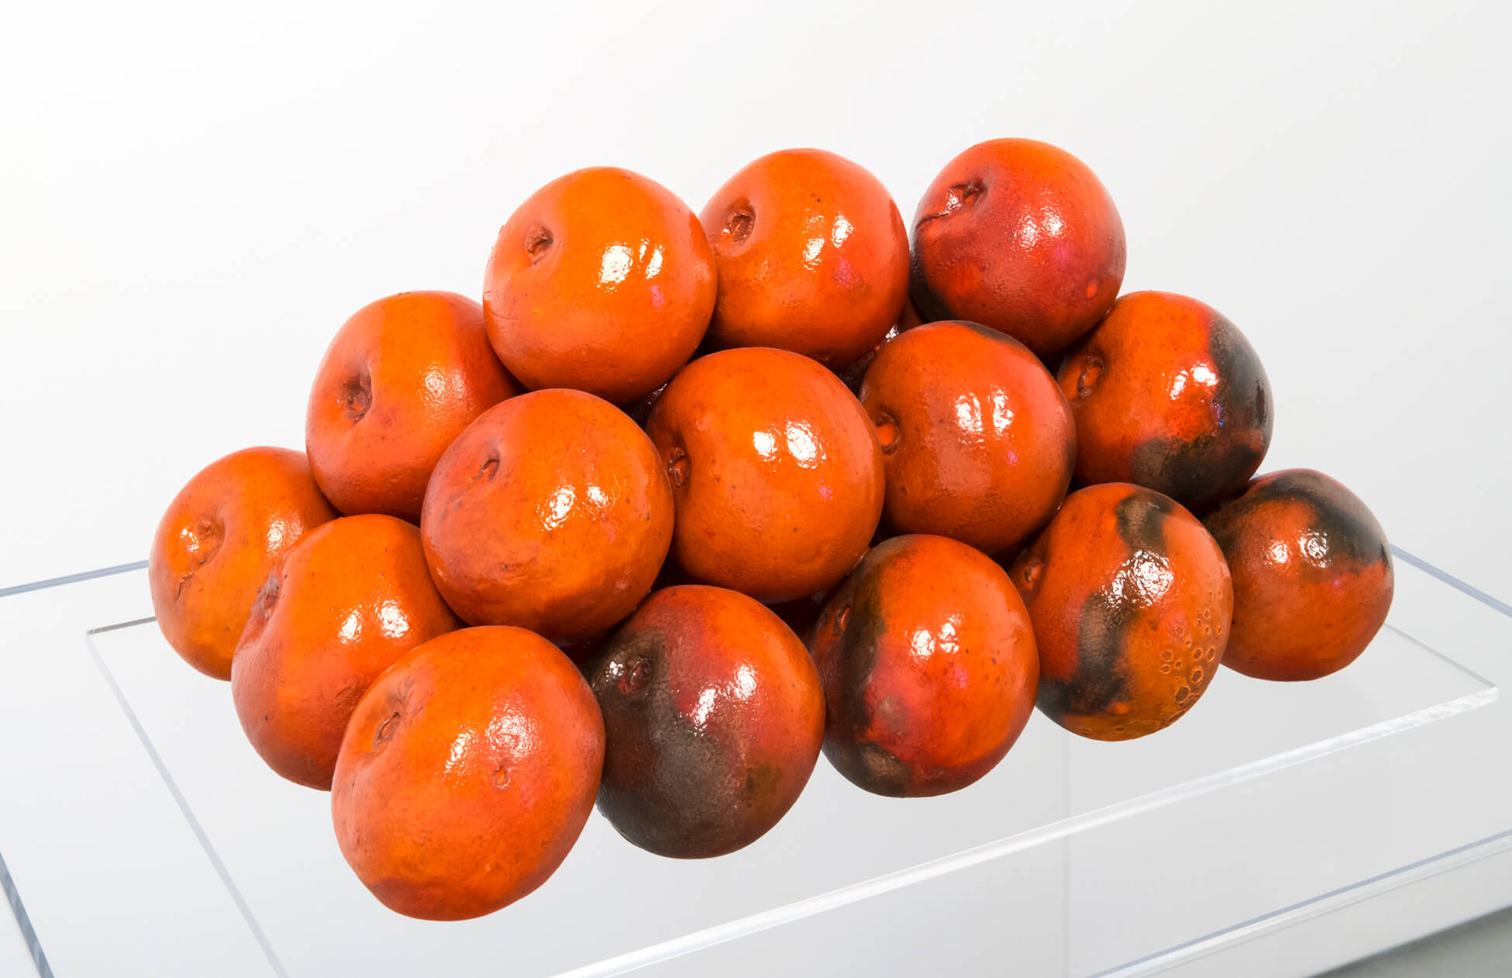
Gathie Falk, 26 Blood Oranges (26 oranges sanguines), 1970. Les sculptures de fruits de Falk nous rappellent l'art et le travail minutieux qui se cachent derrière ces étalages délectables.

